Slide 1
Taubert Data
-> Habe taubert Daten kombiniert in einer Tabelle/plot

Slide 2
Small DNA viruses –Taubert Hunter

Slide 3
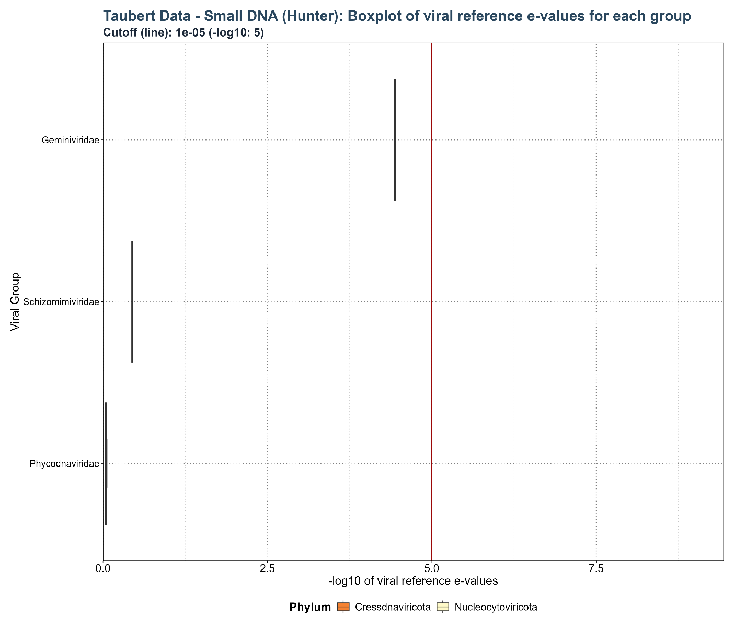
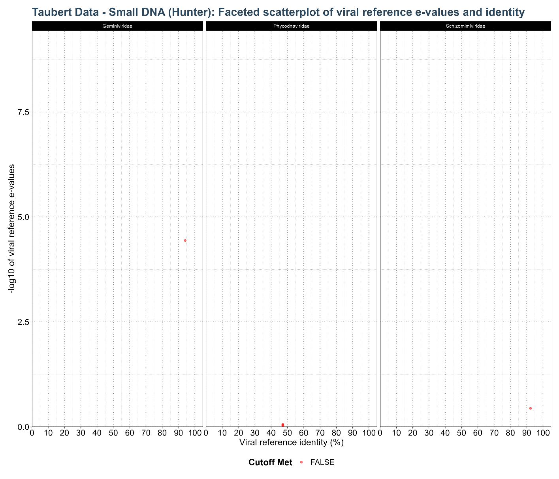
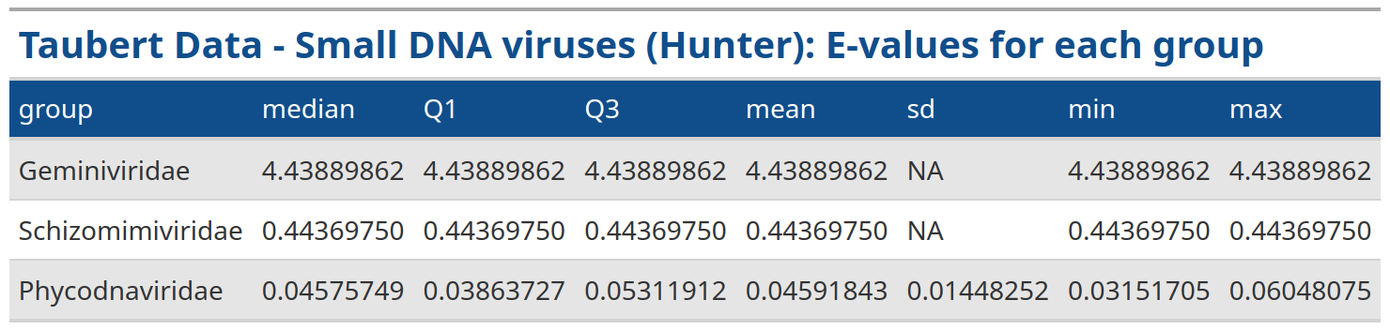

Slide 4
Small DNA Viruses – Taubert Gatherer

Slide 5
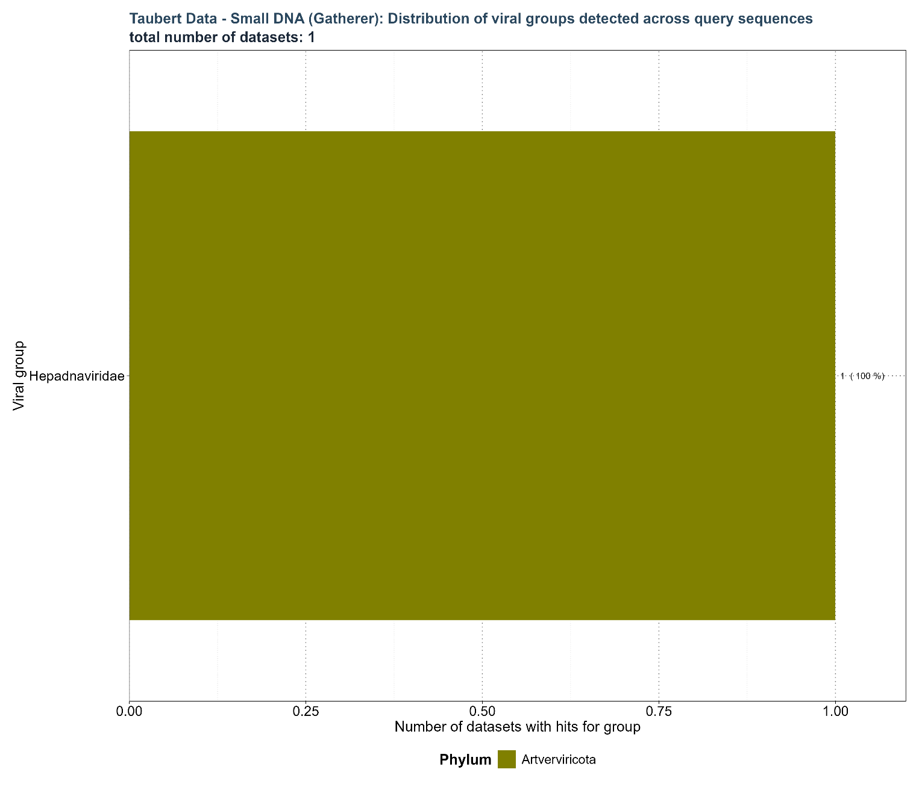
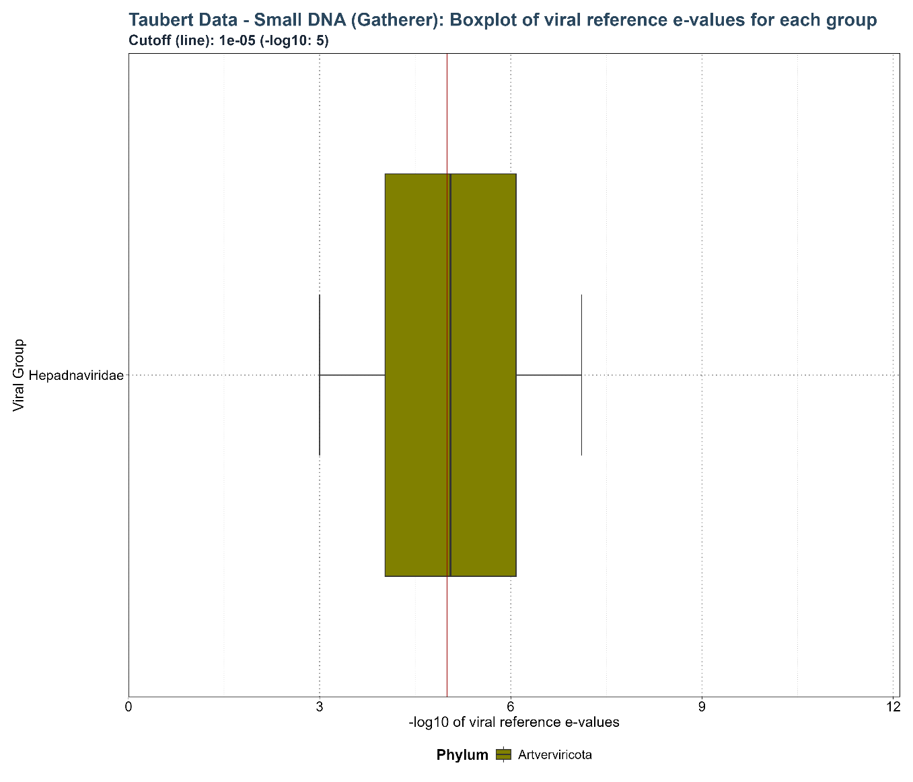
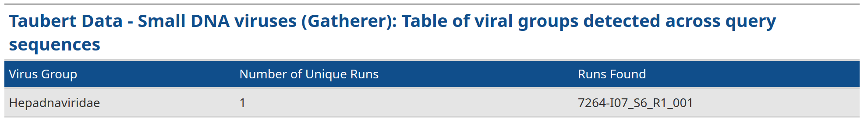
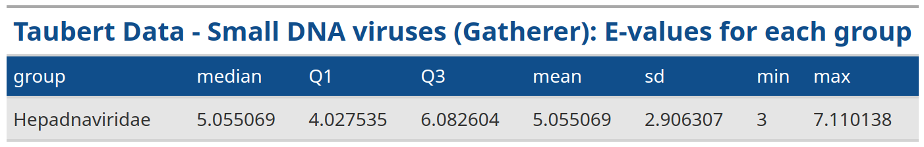

Slide 6
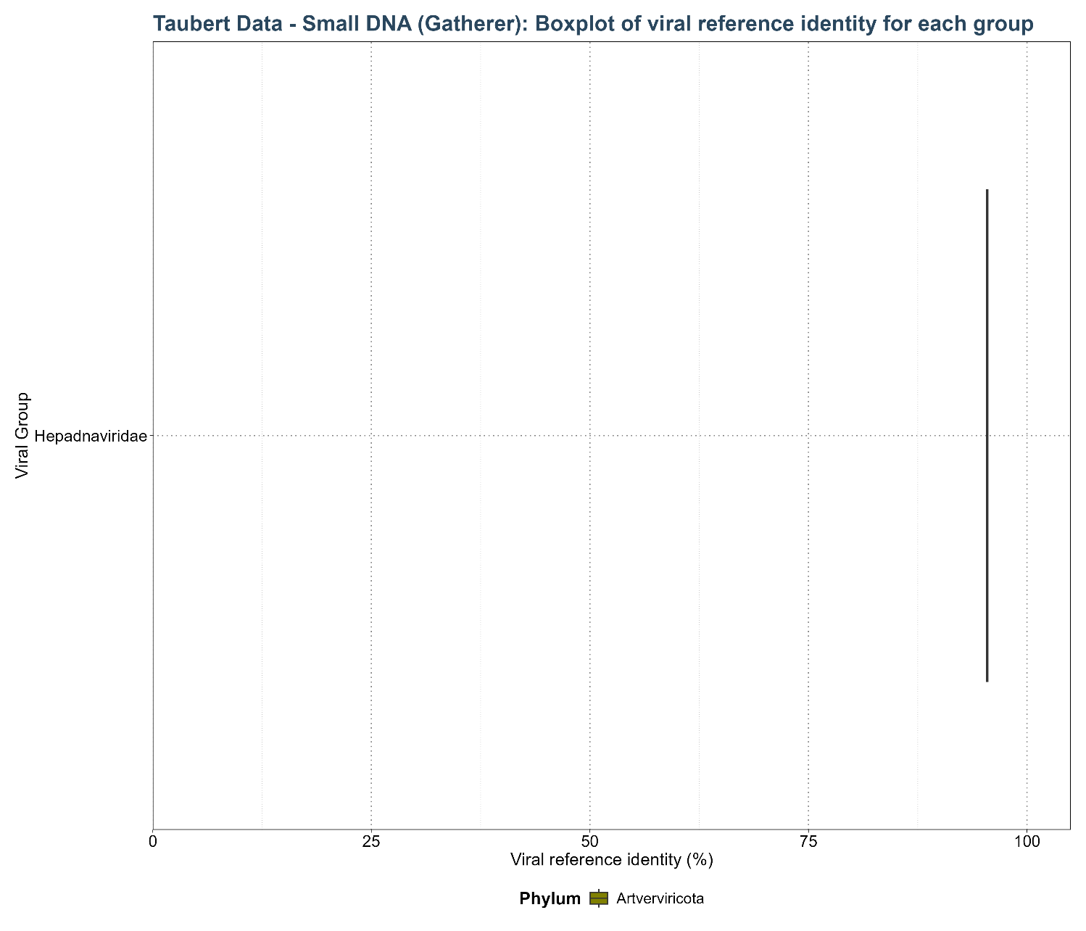
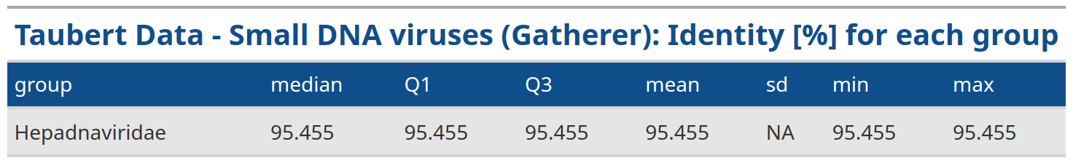

Slide 7
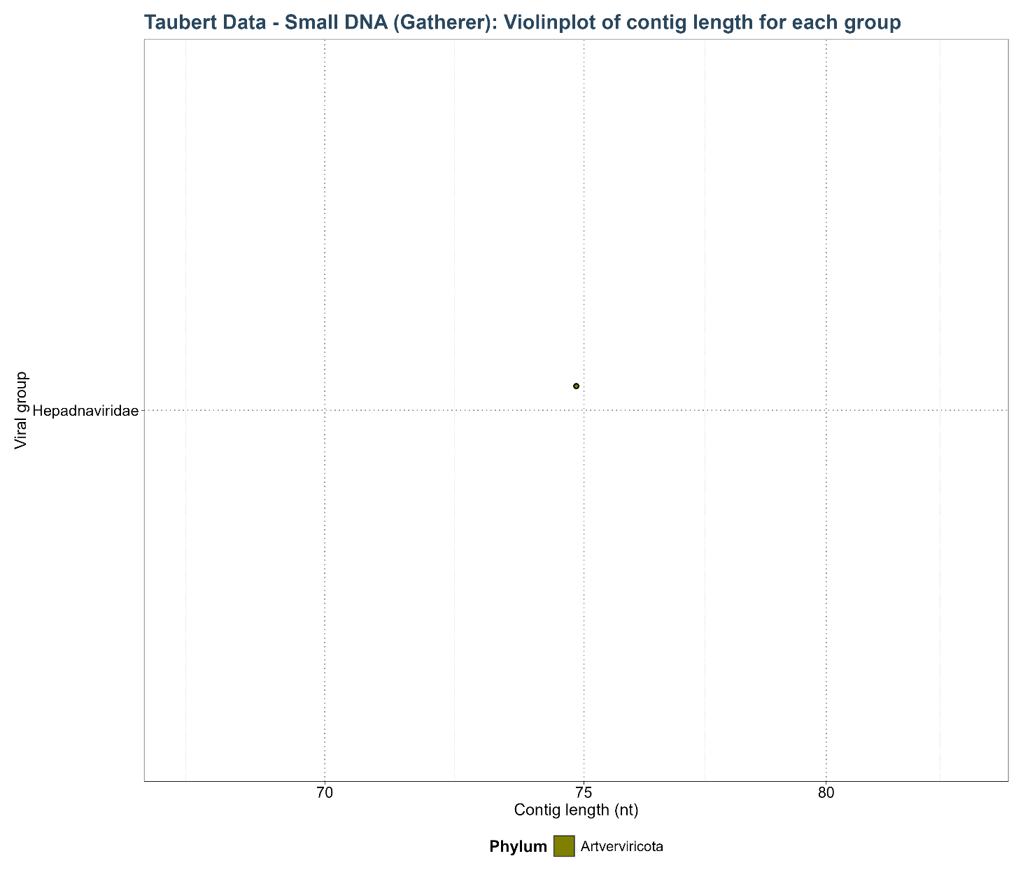
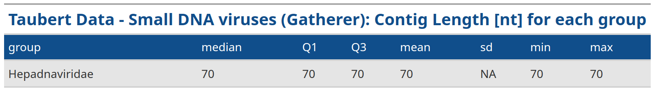

Slide 8
Large DNA Viruses Taubert Hunter

Slide 9
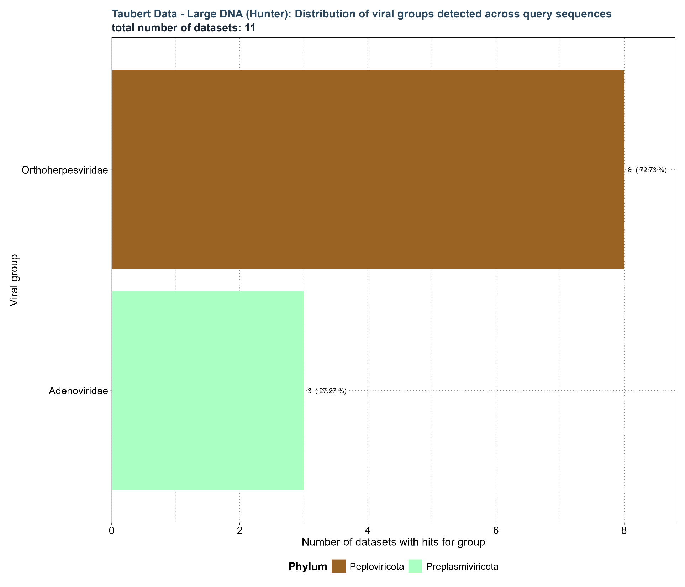
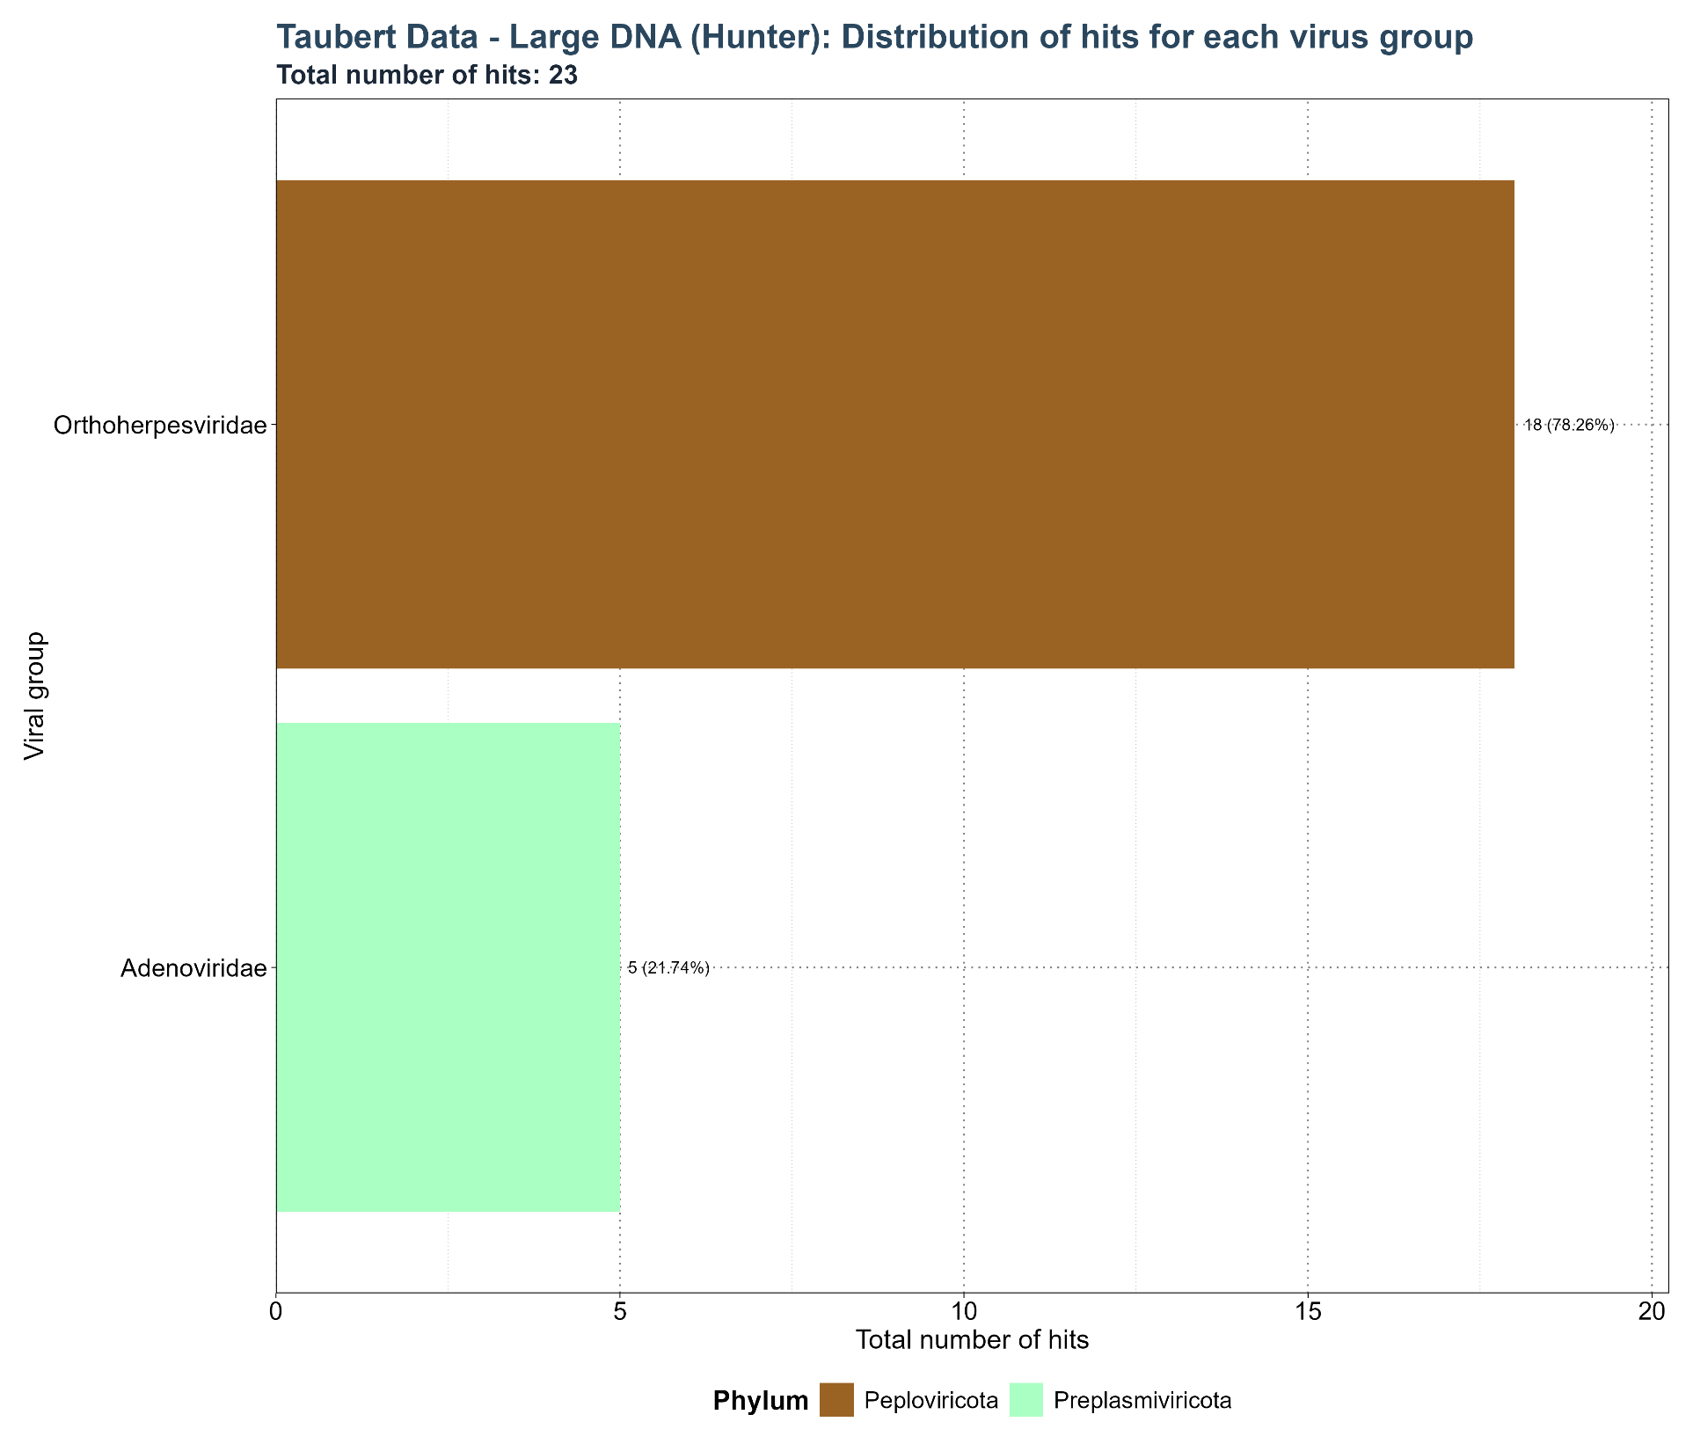
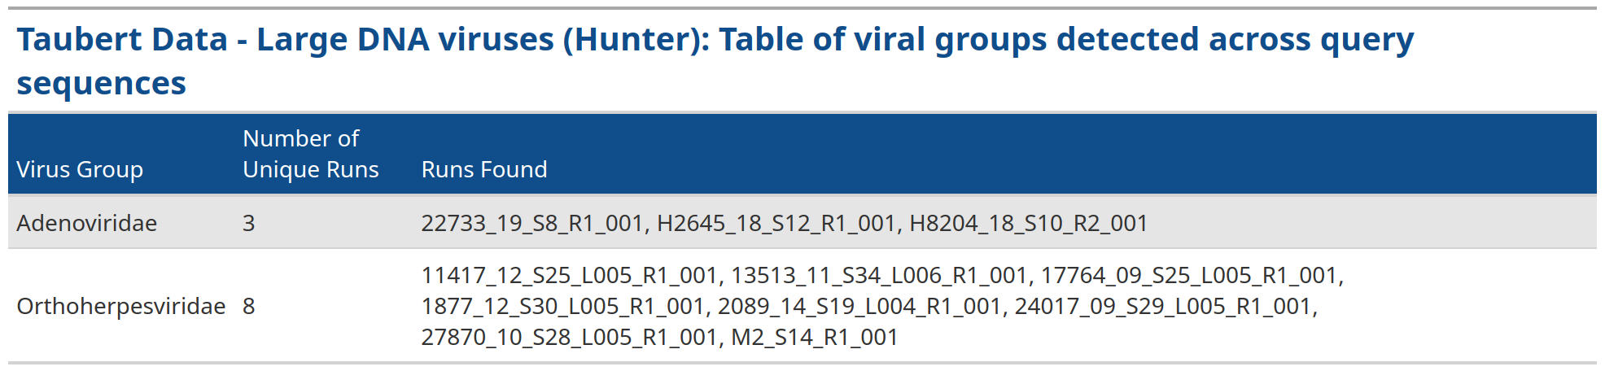

Slide 10
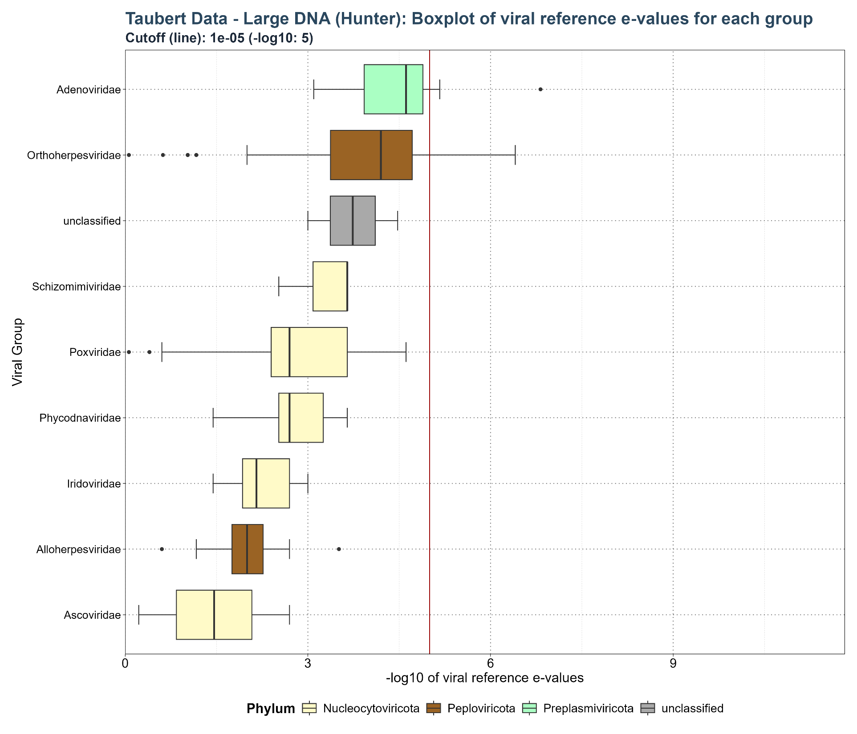
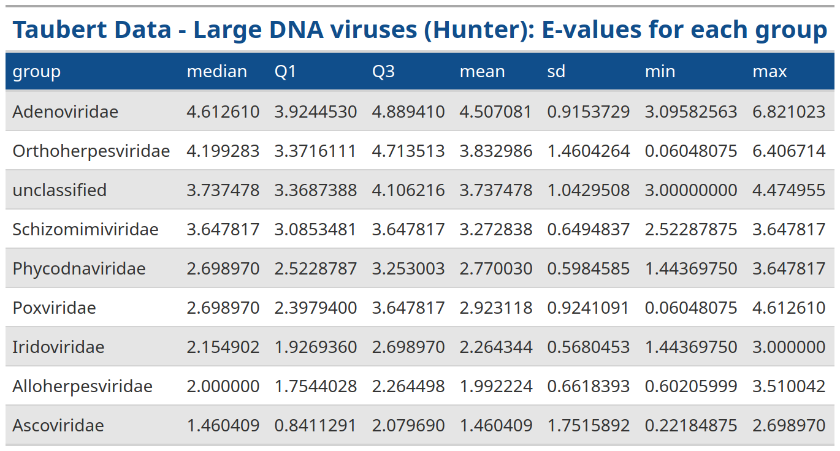

Slide 11
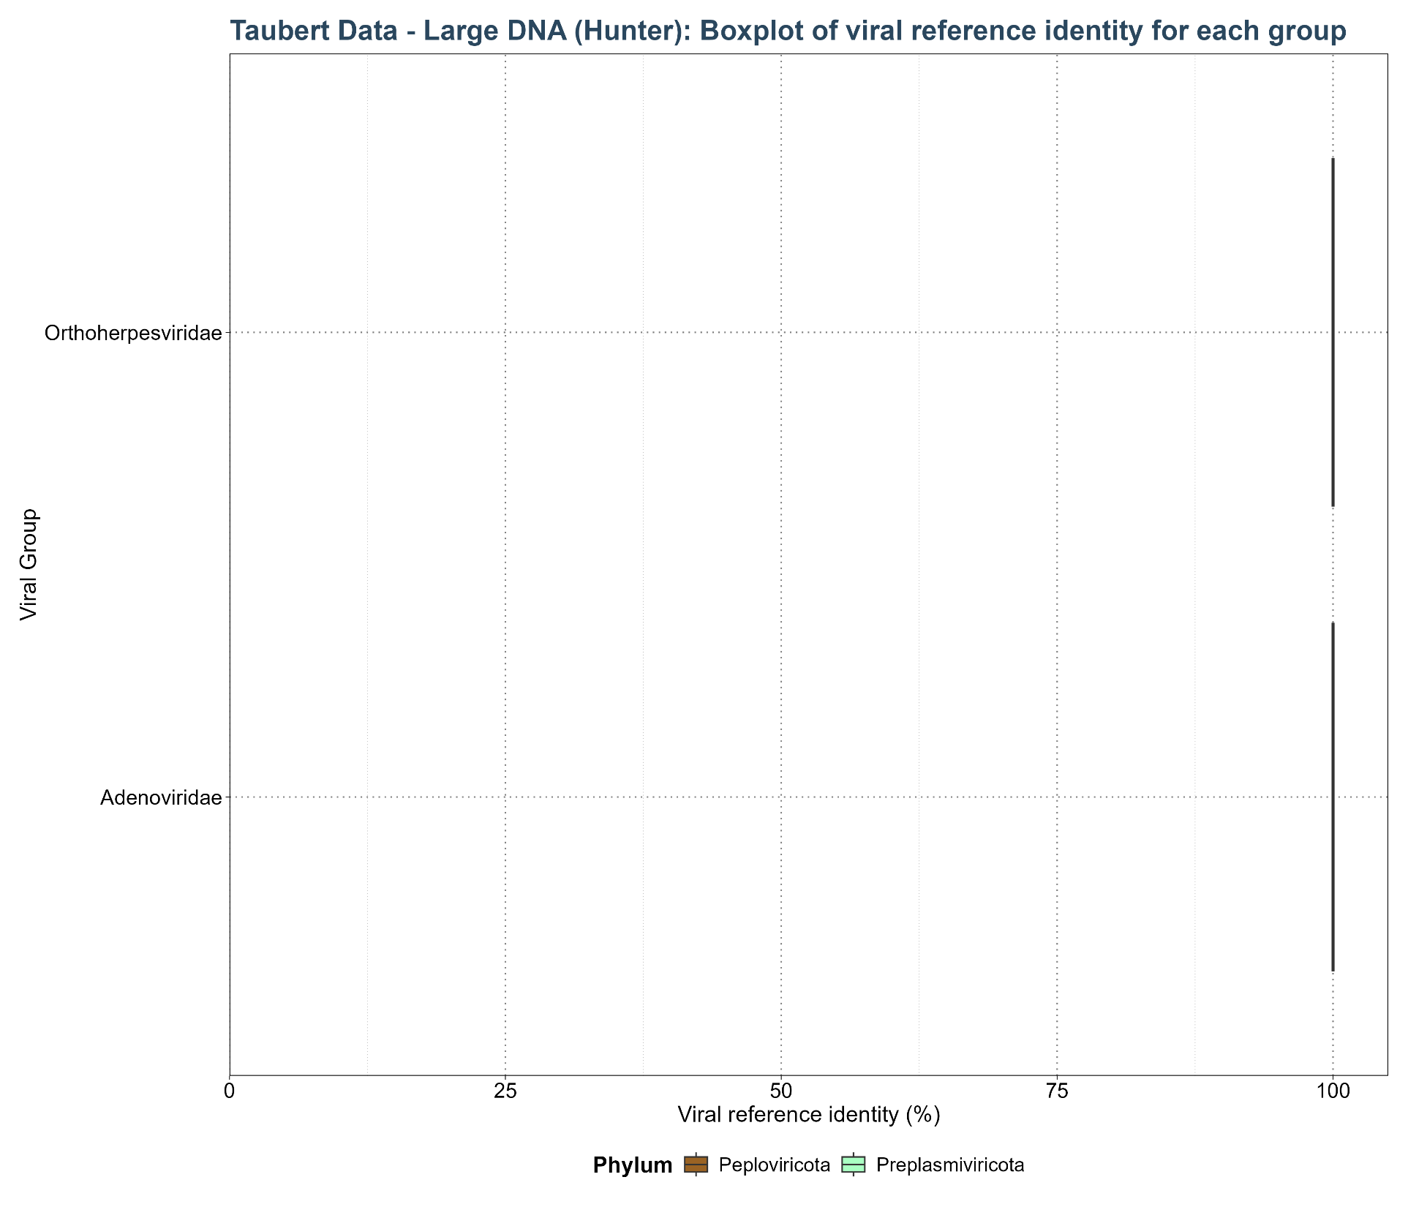
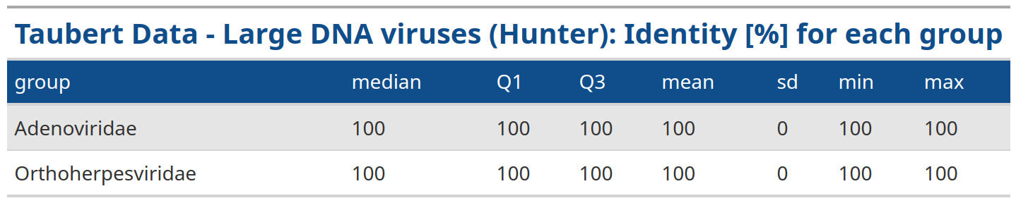

Slide 12
Large DNA Viruses Taubert Gatherer

Slide 13
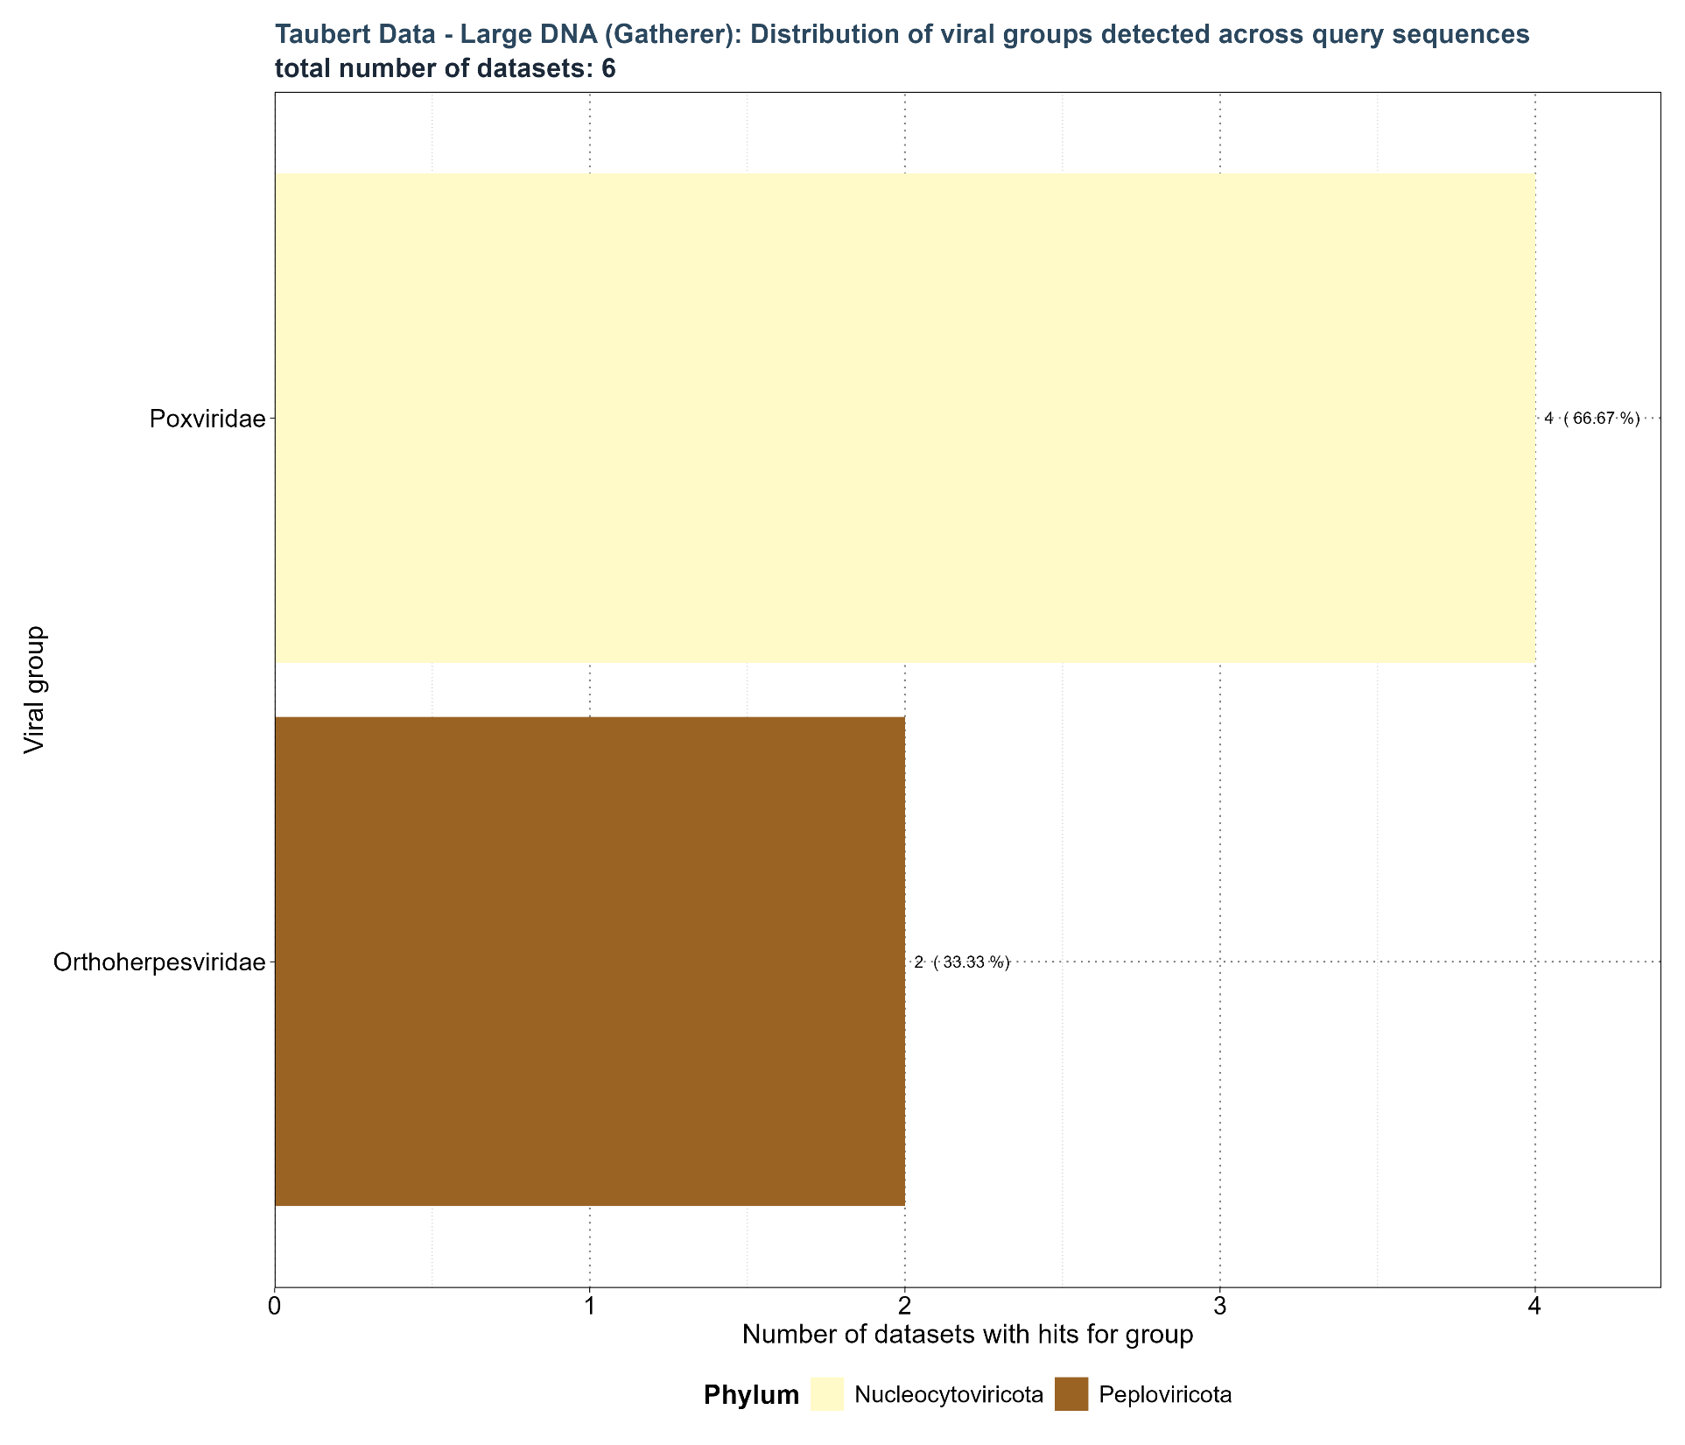
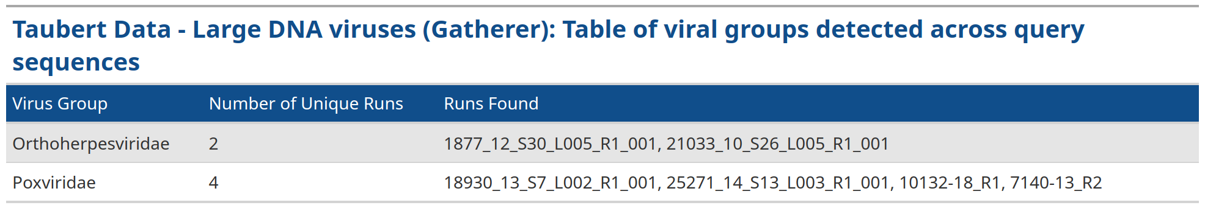

Slide 14
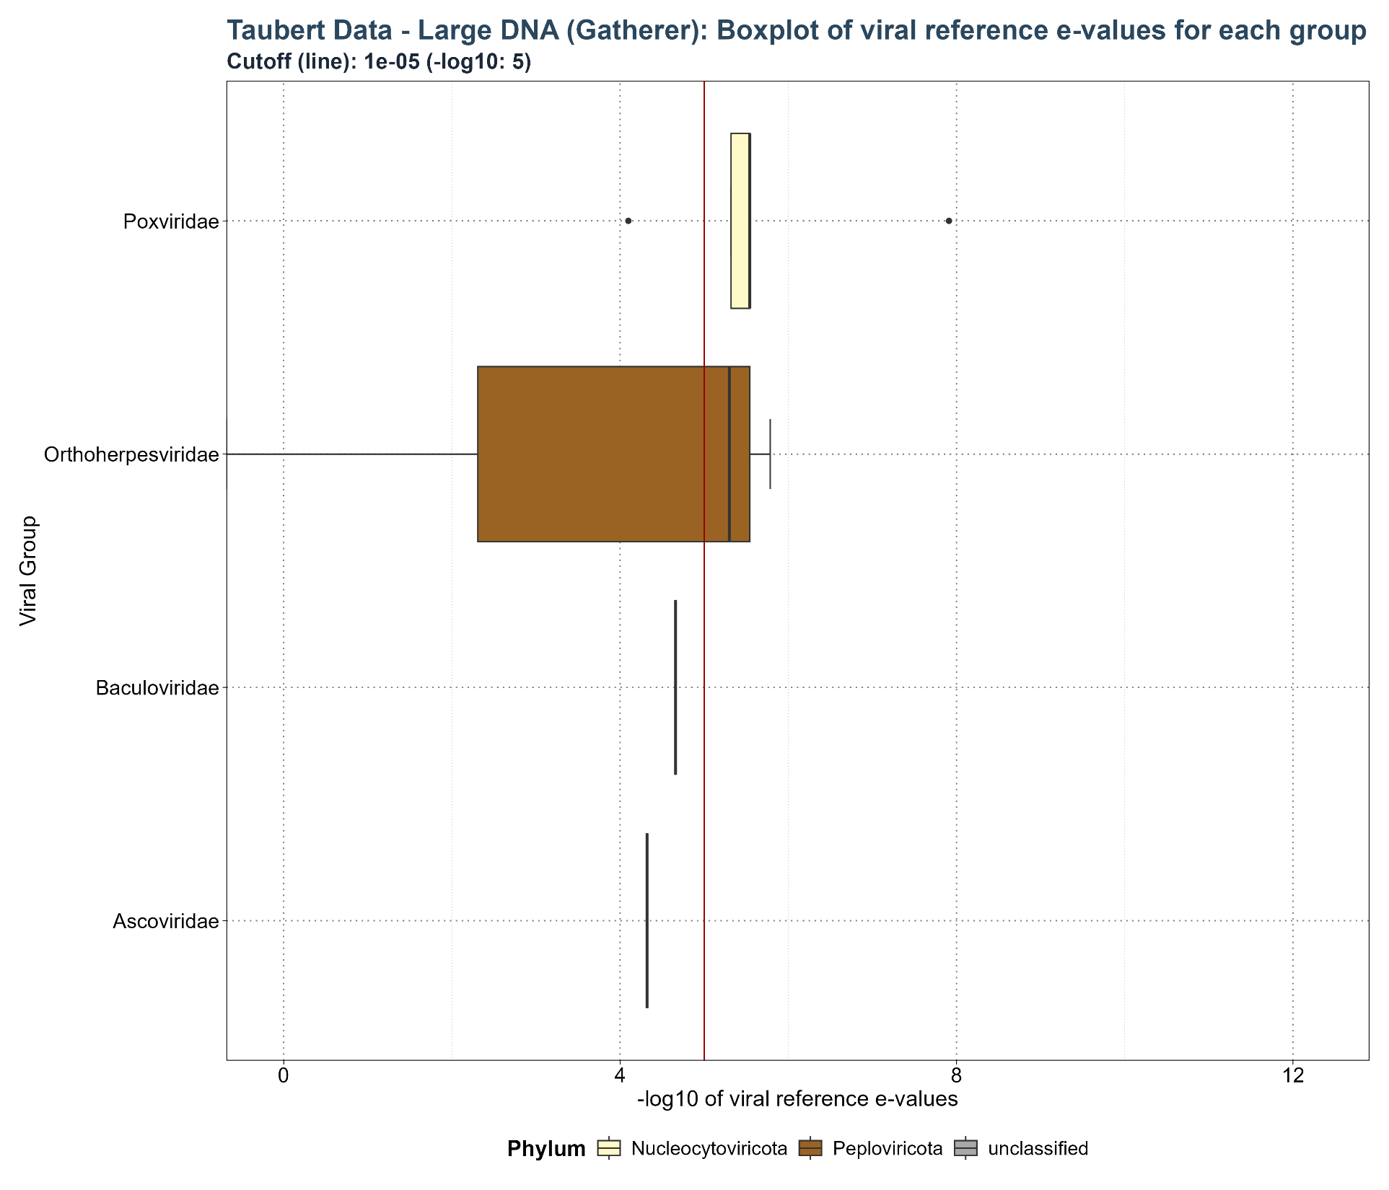
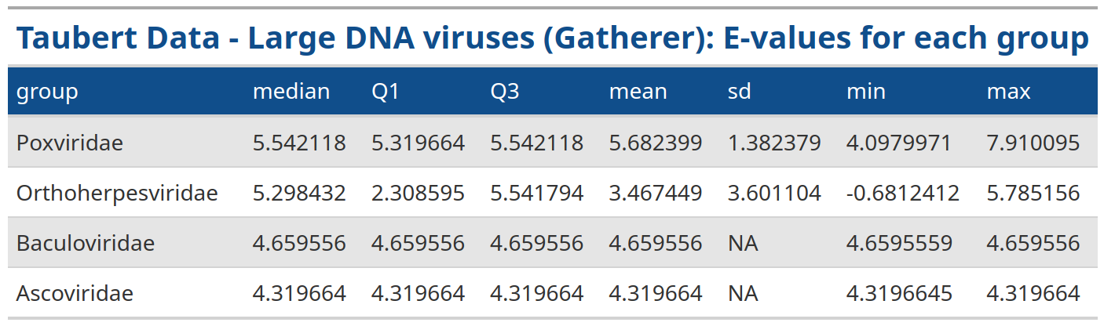

Slide 15
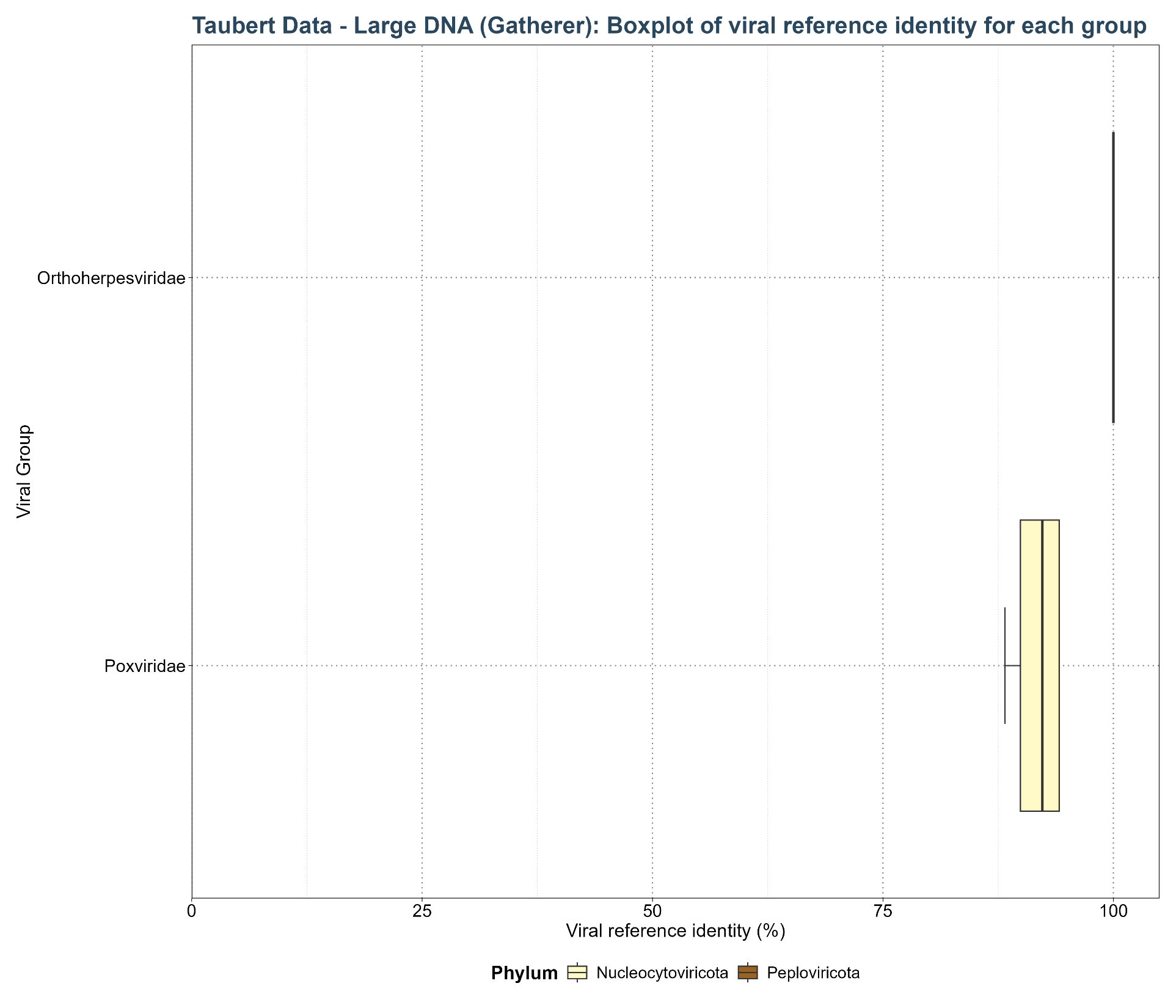
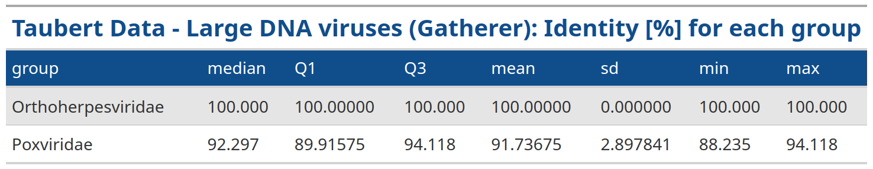

Slide 16
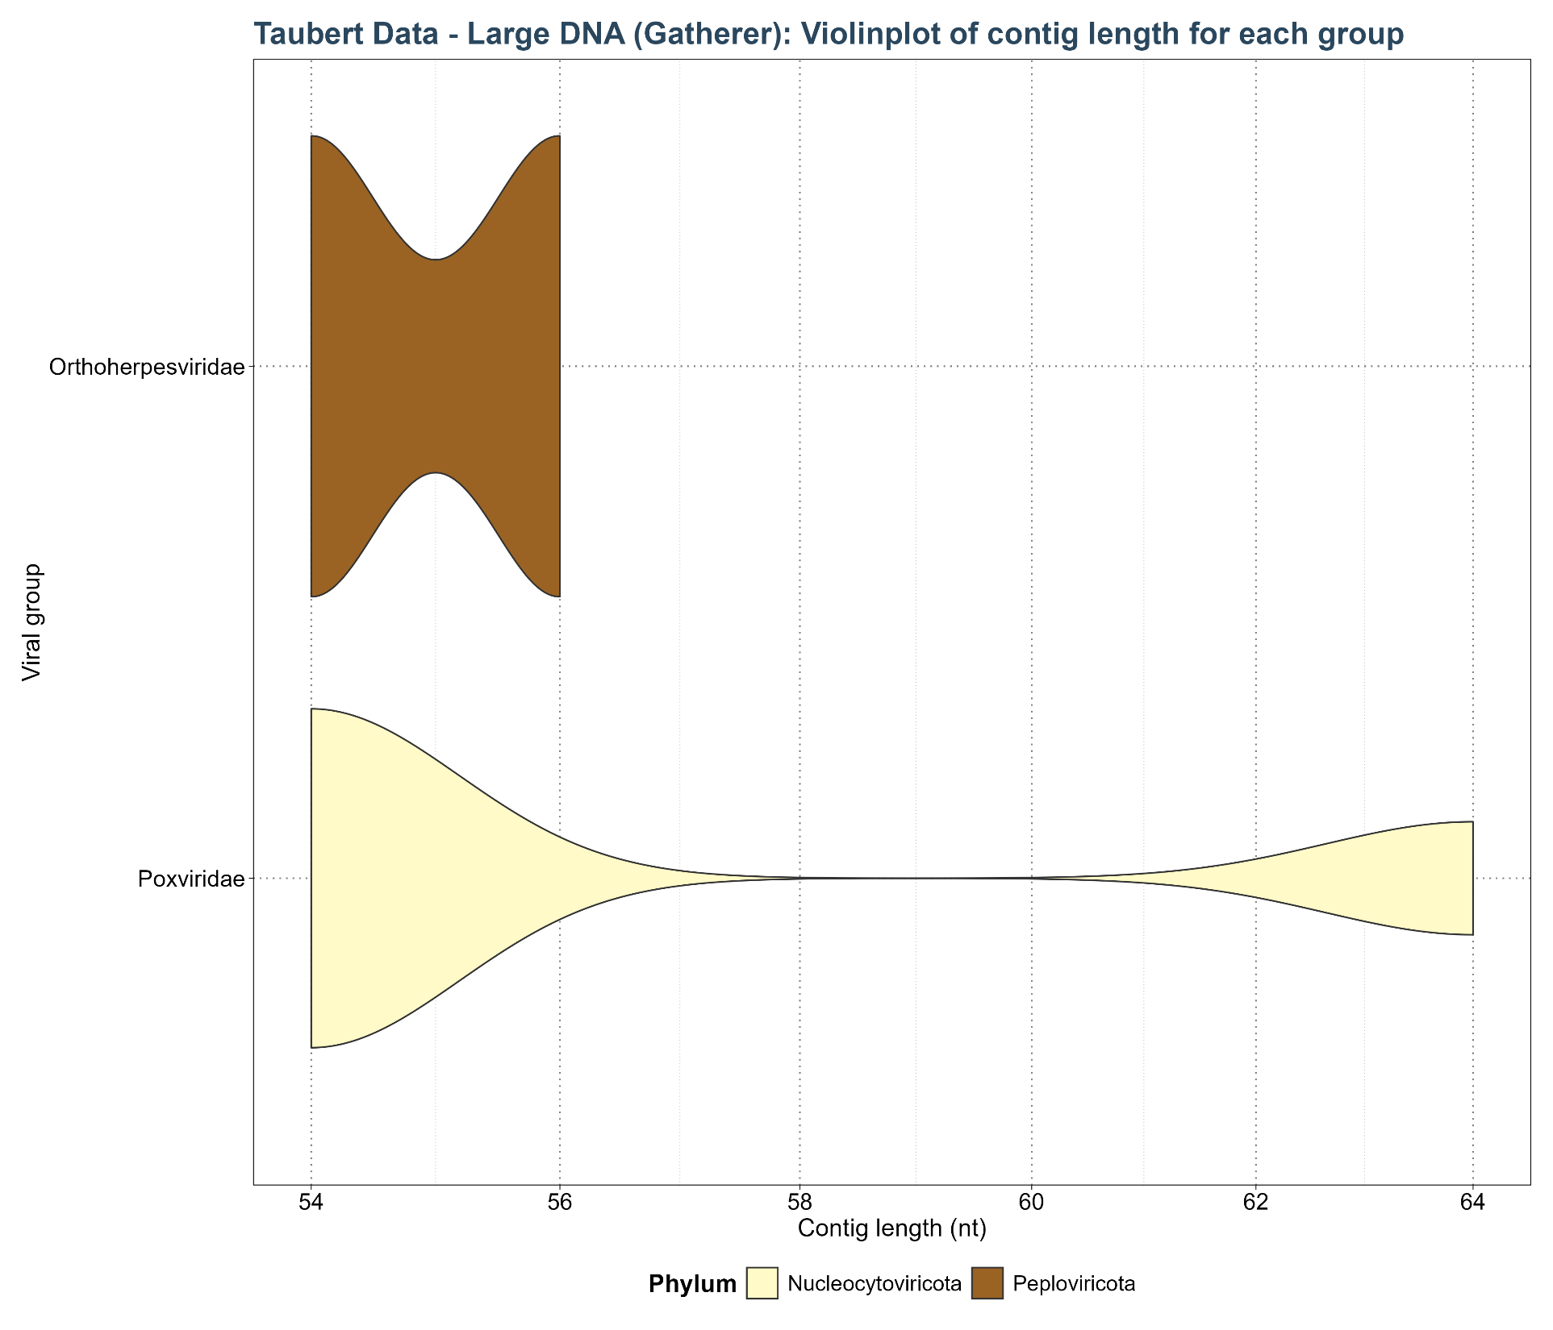
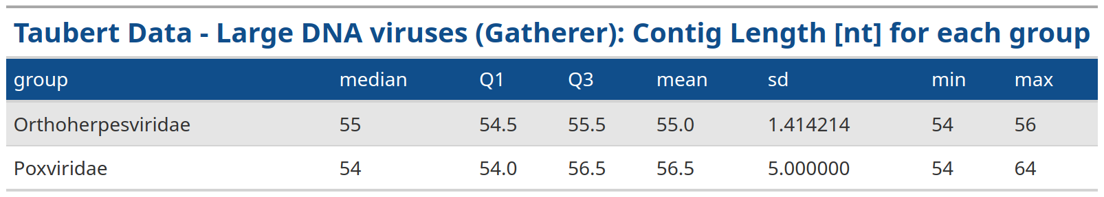

Slide 17
RNA Viruses Taubert Hunter

Slide 18
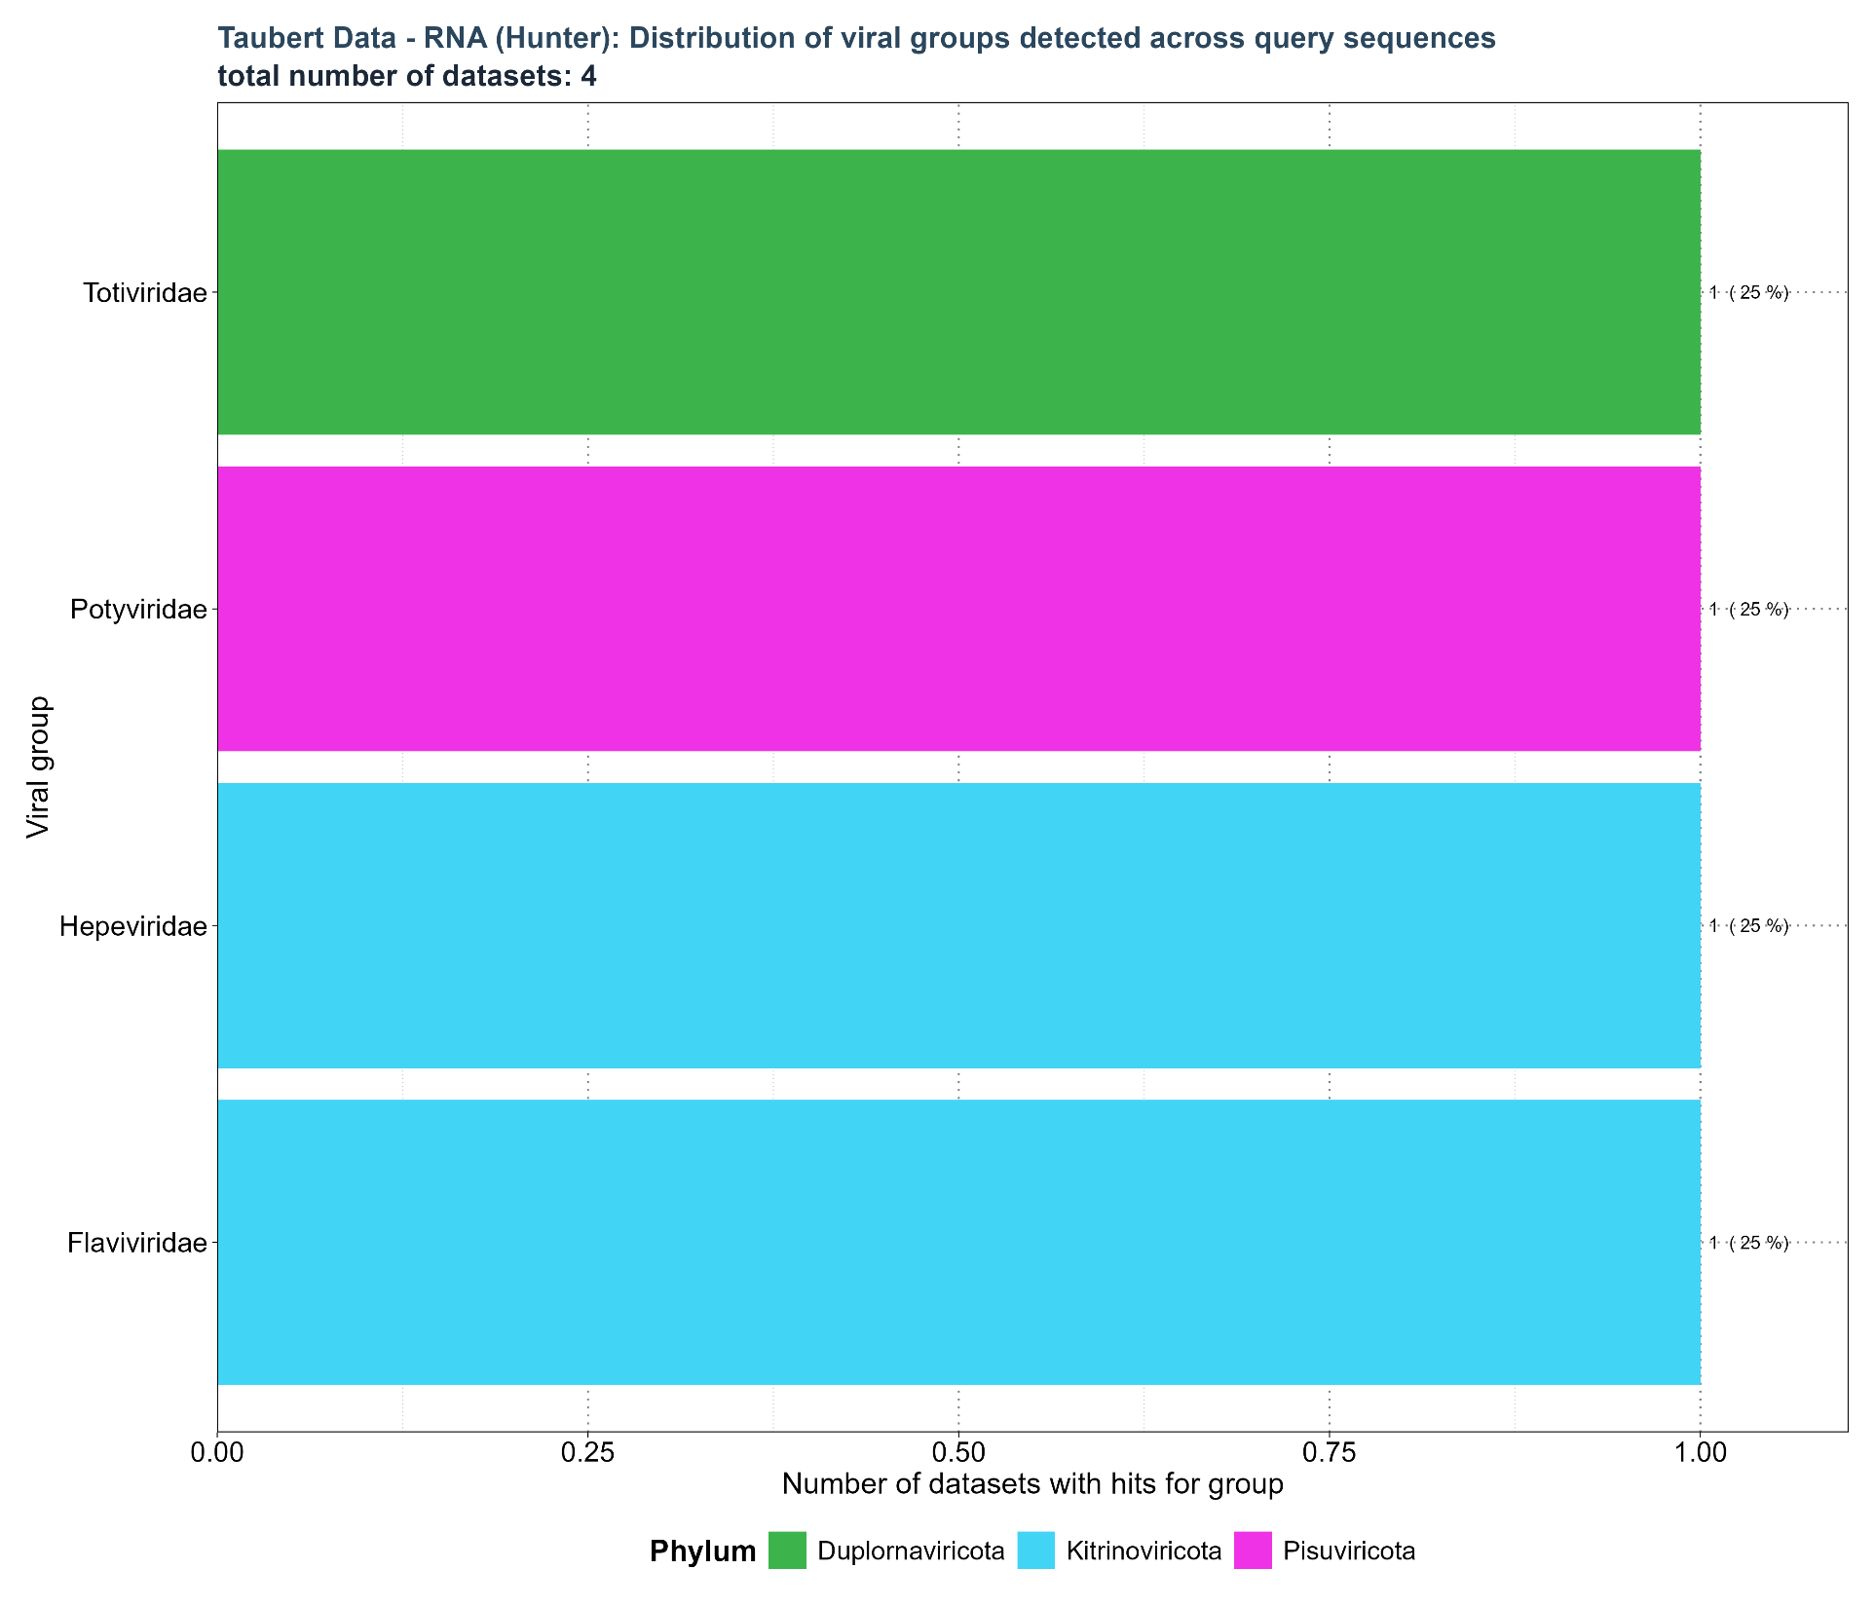
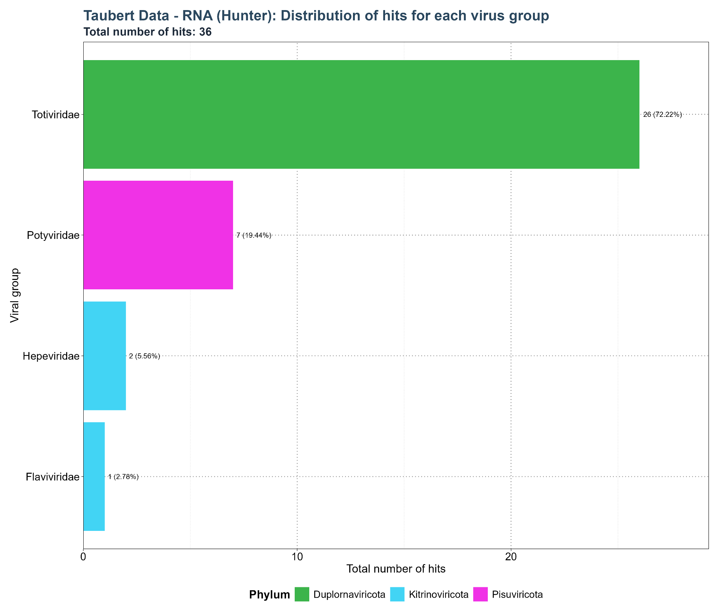
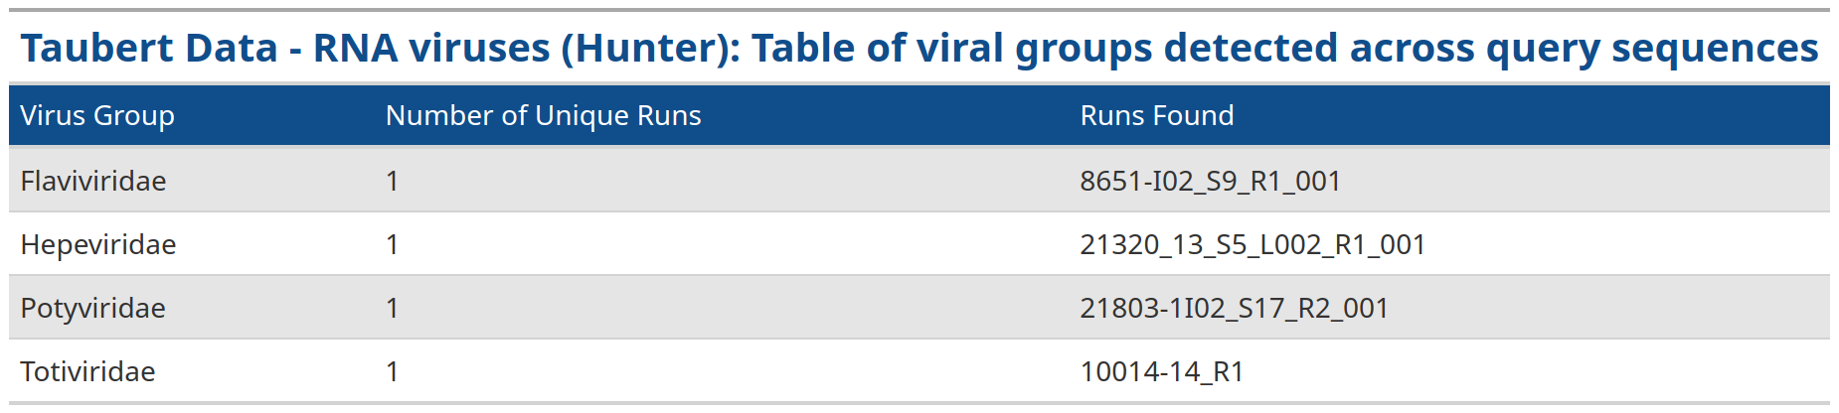

Slide 19
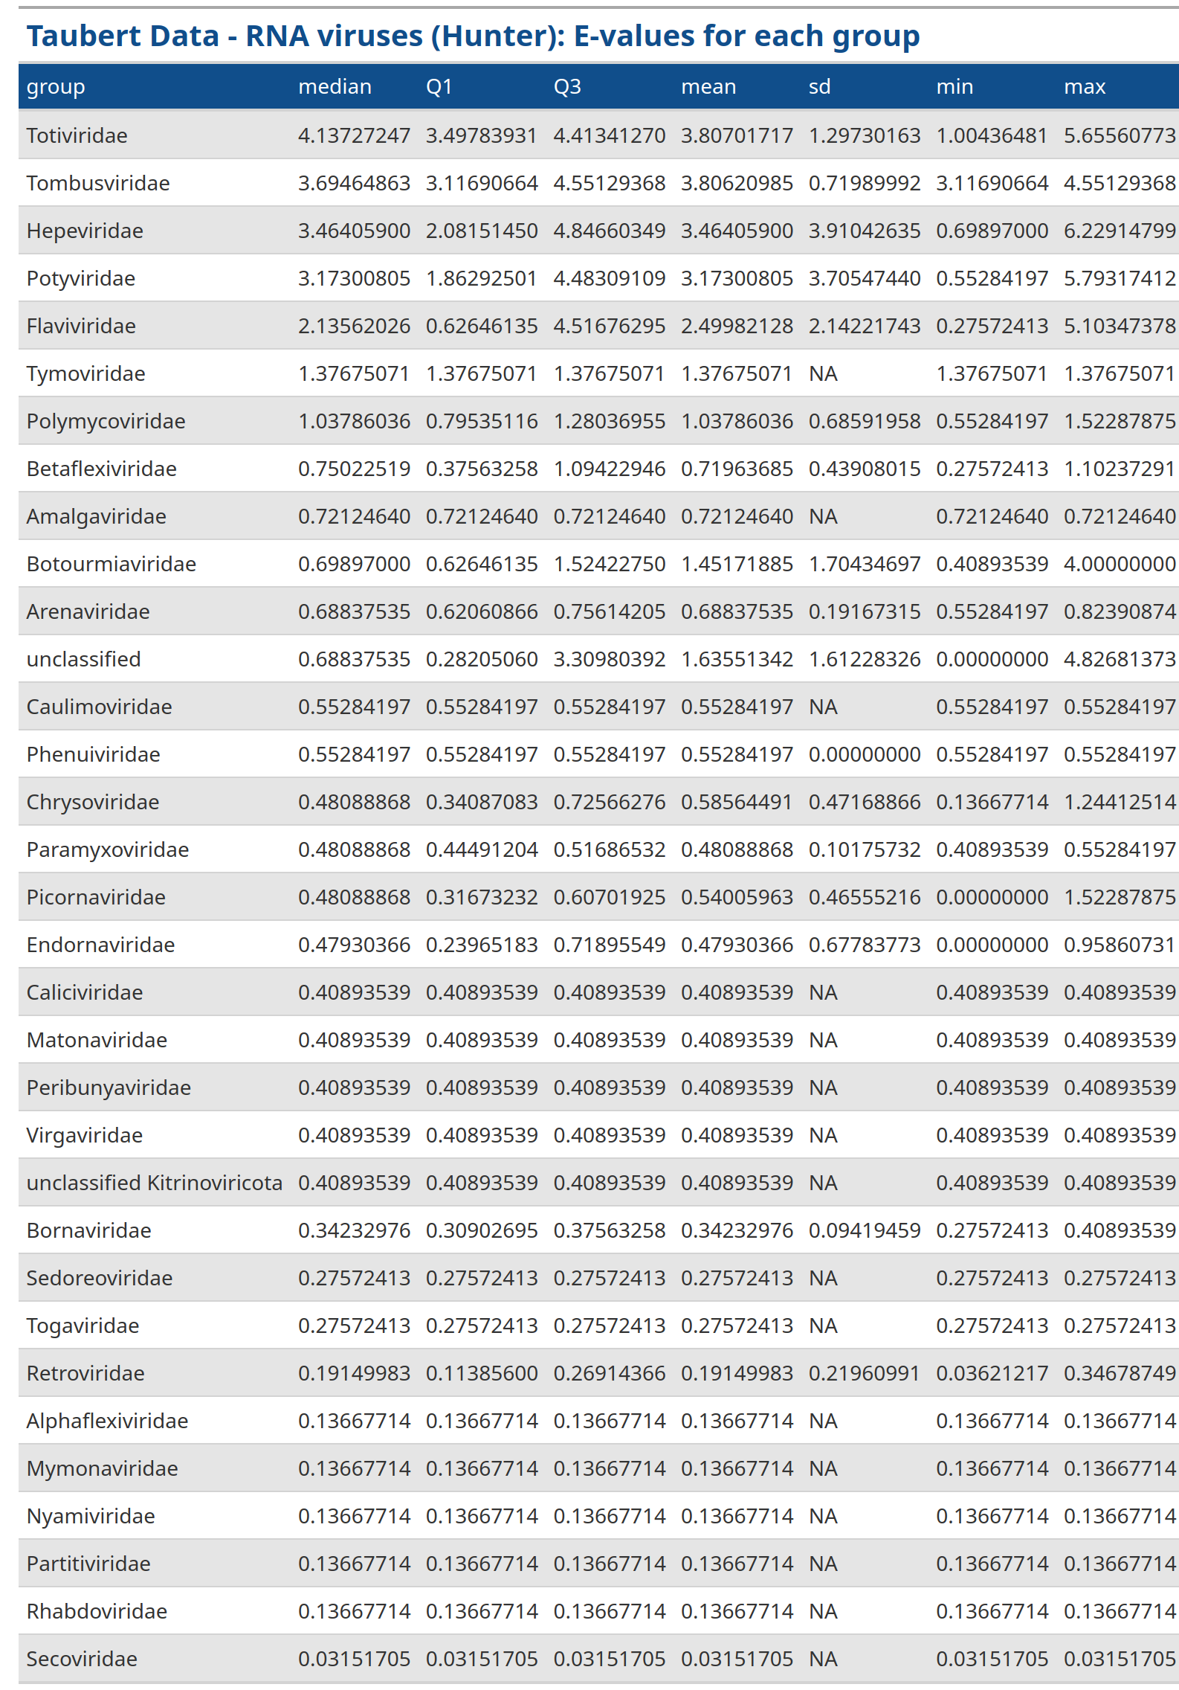
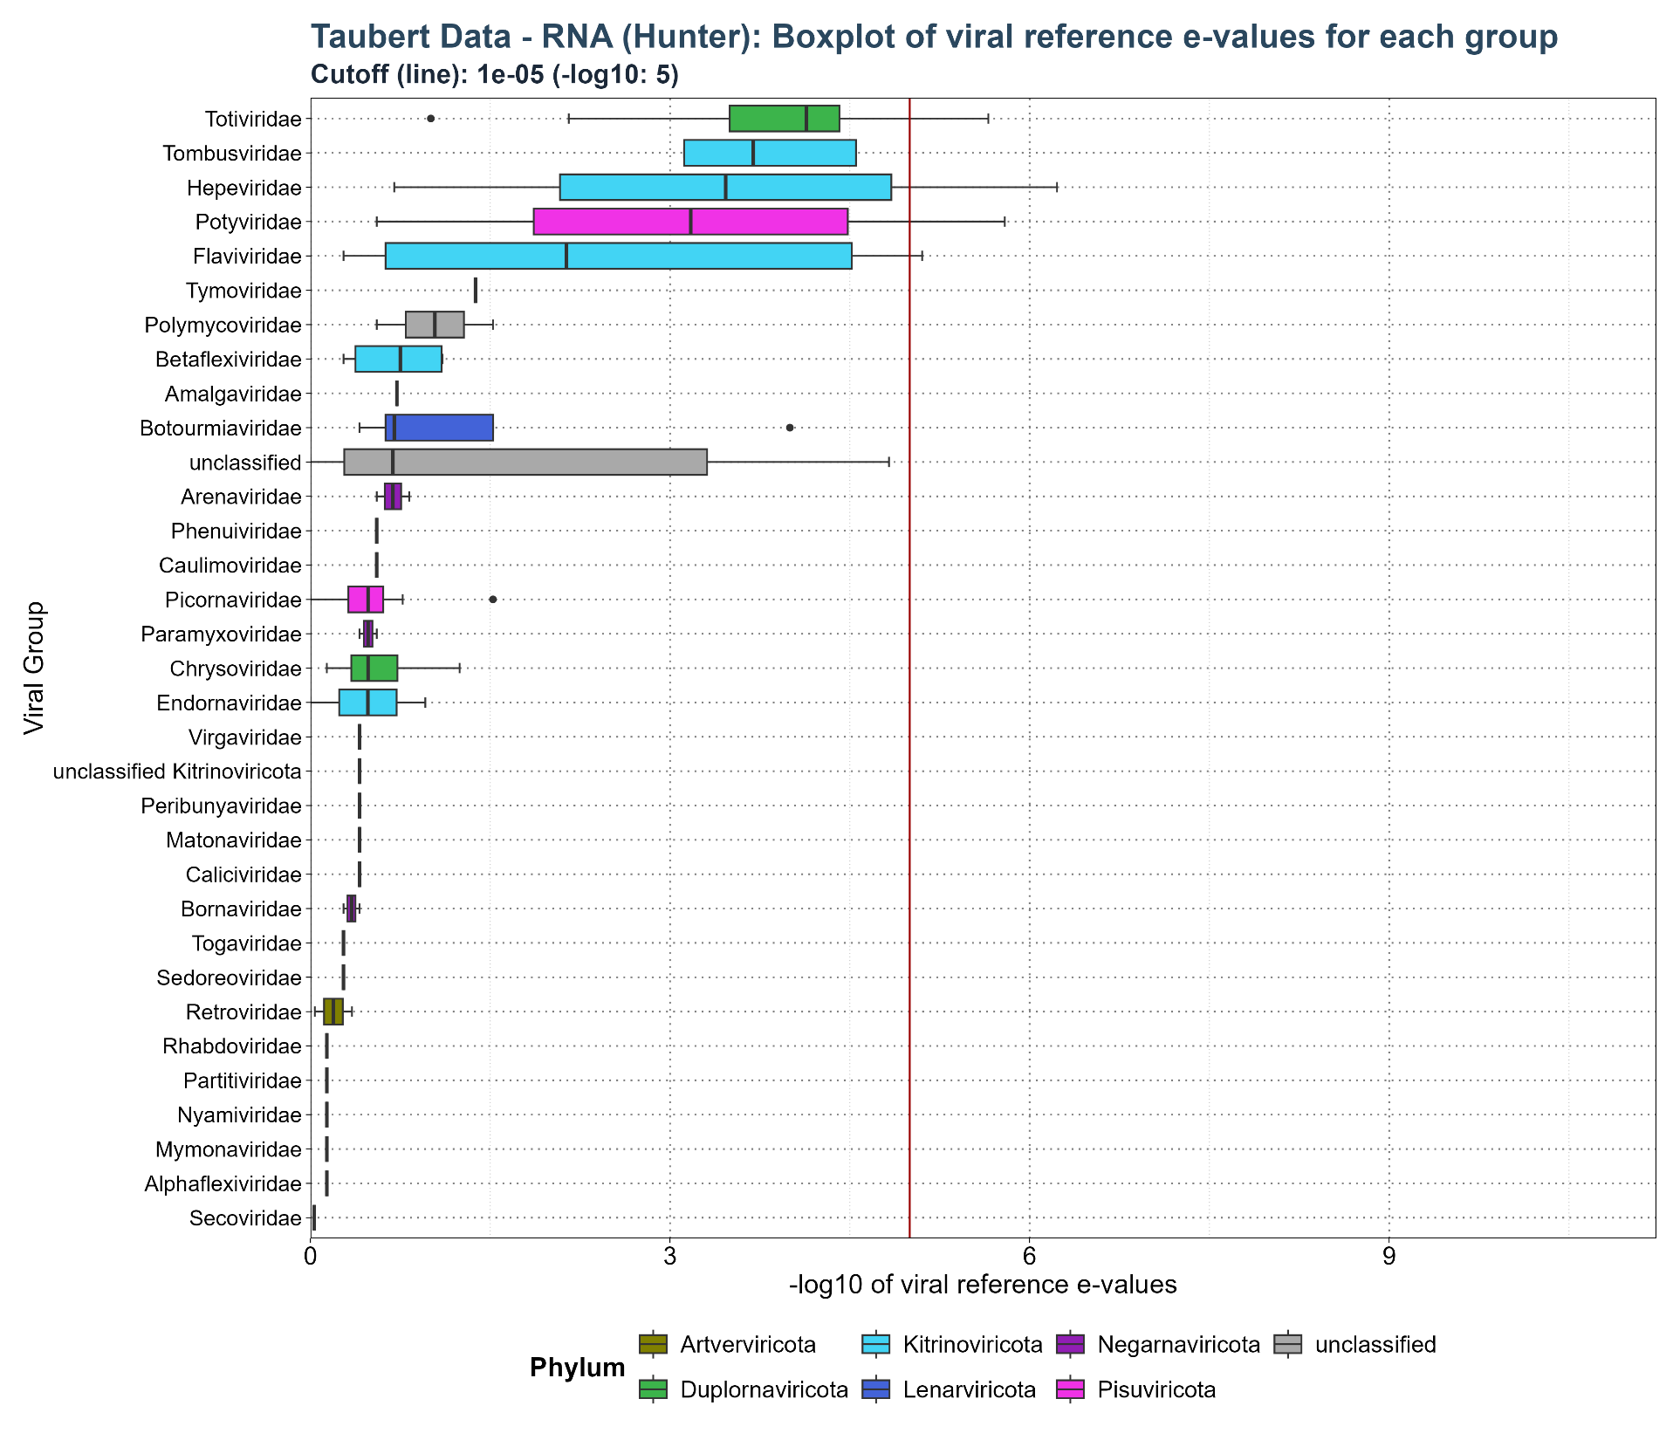

Slide 20
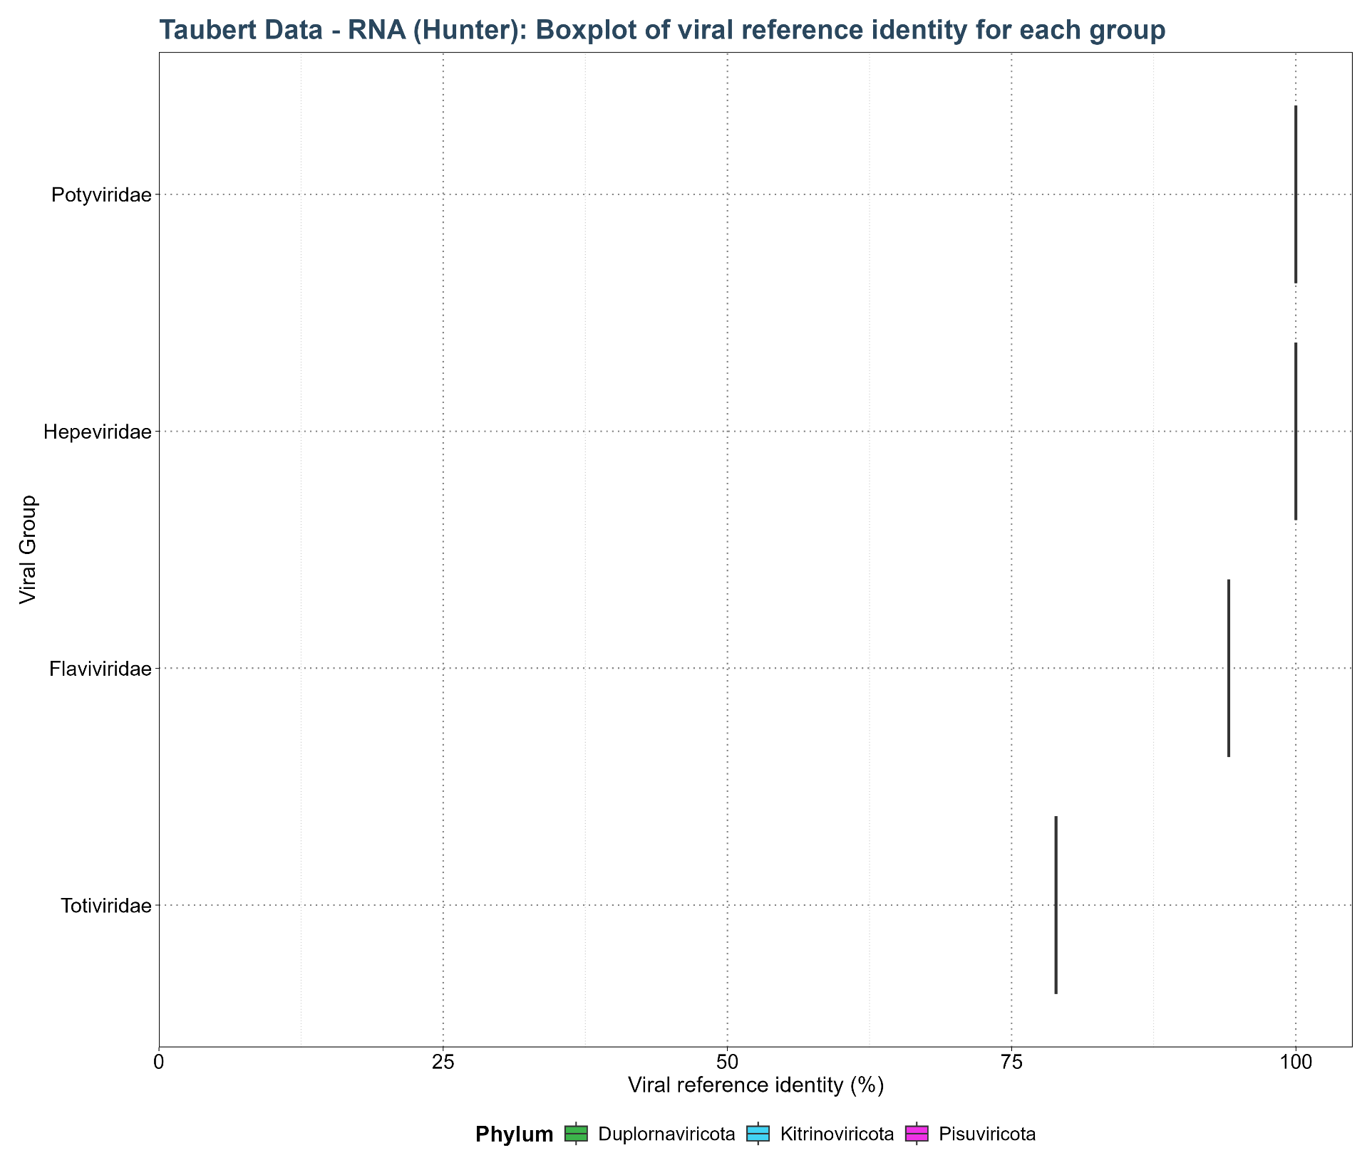
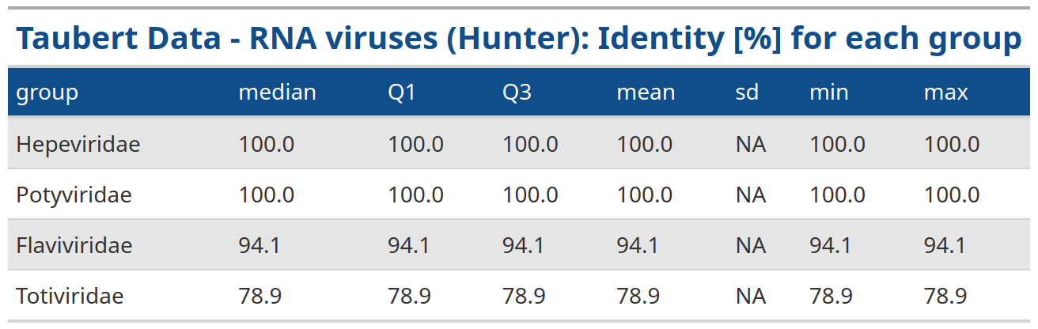

Slide 21
RNA Viruses Taubert Gatherer

Slide 22
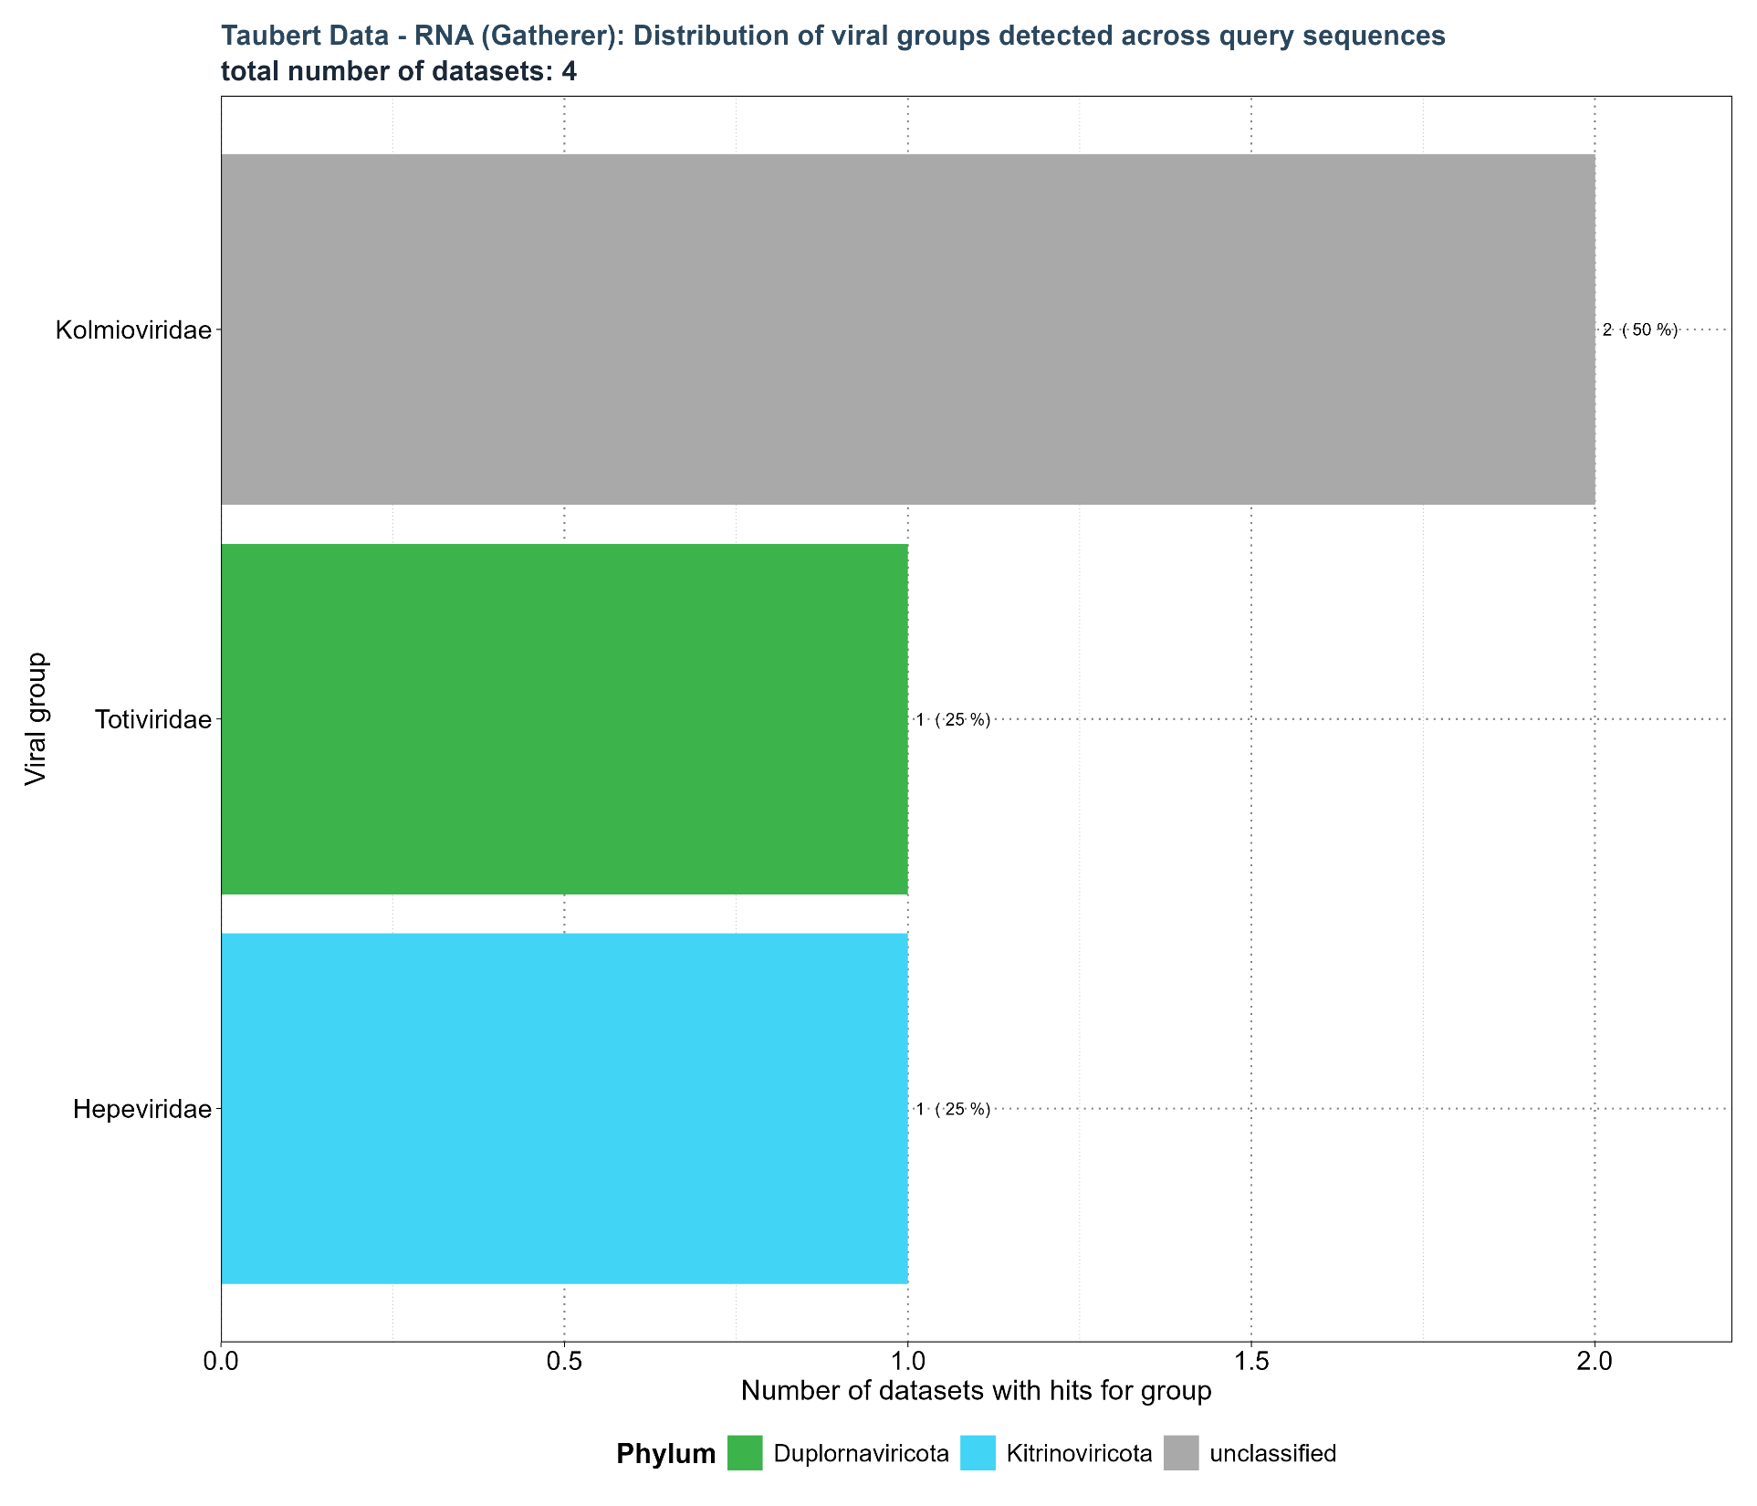
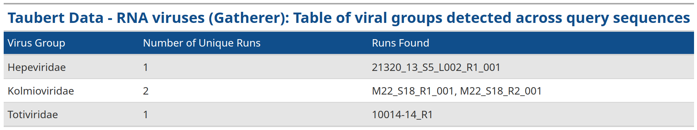

Slide 23
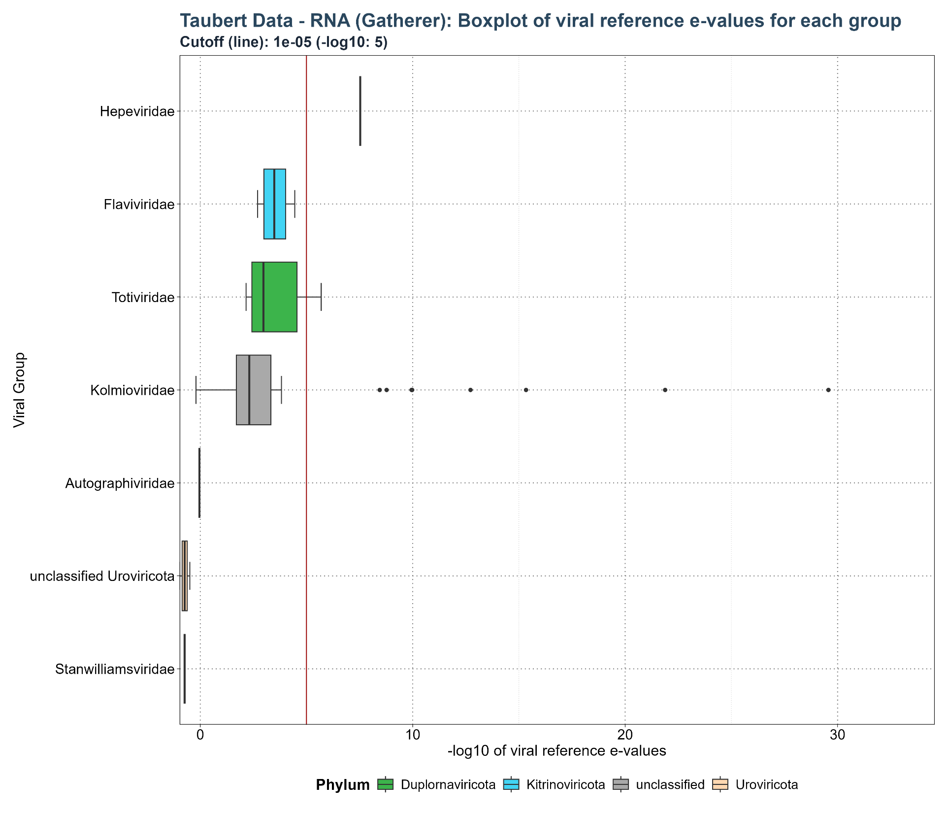
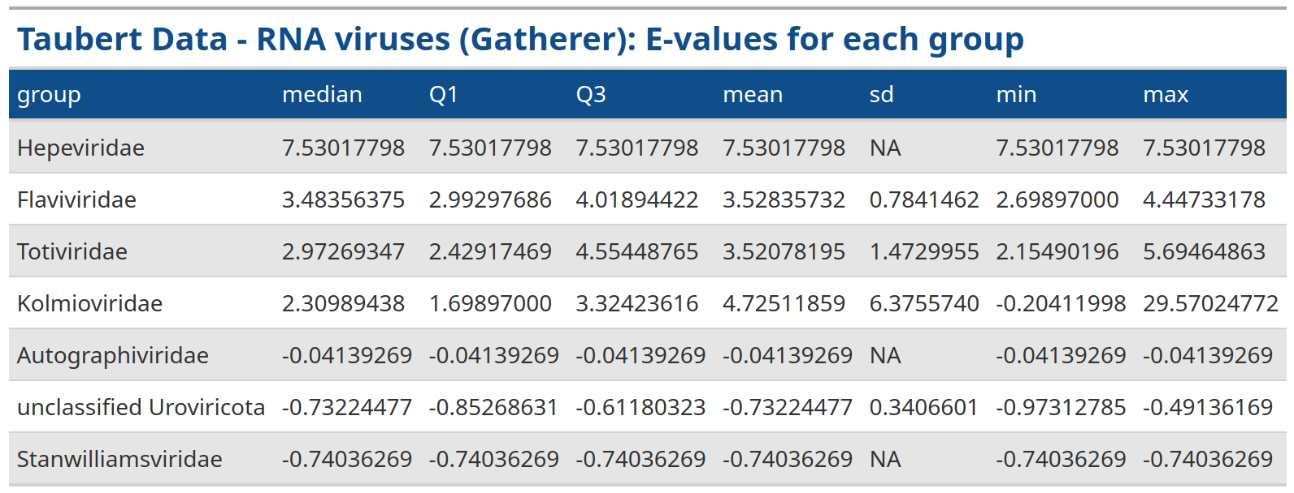

Slide 24
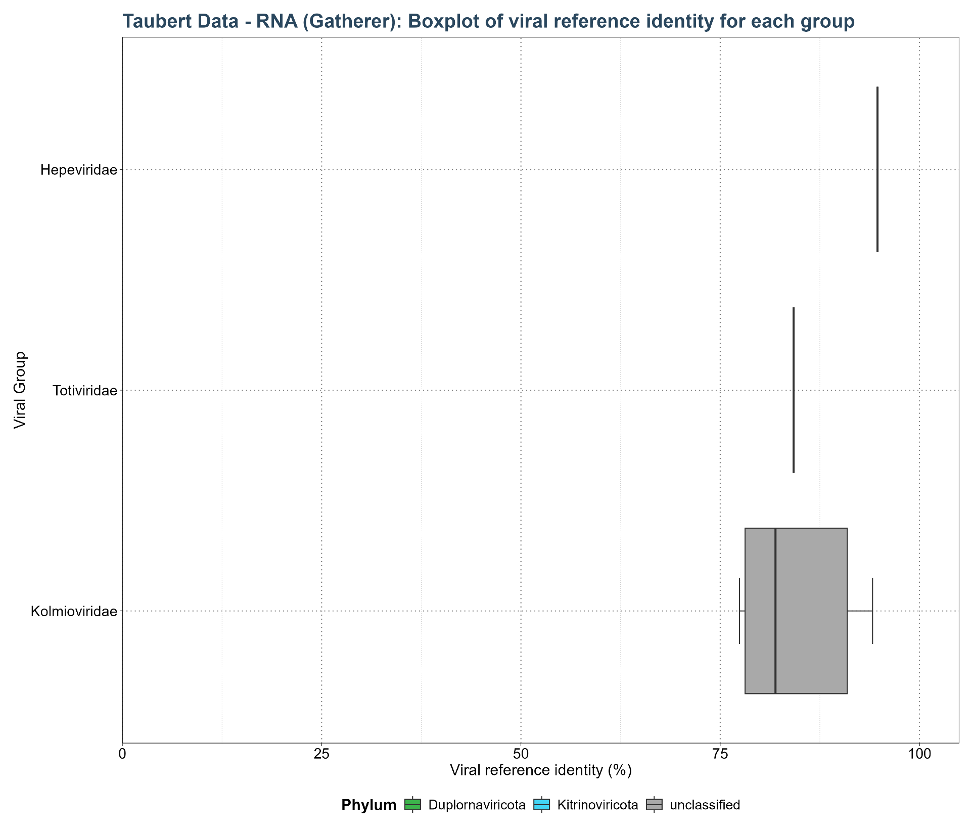
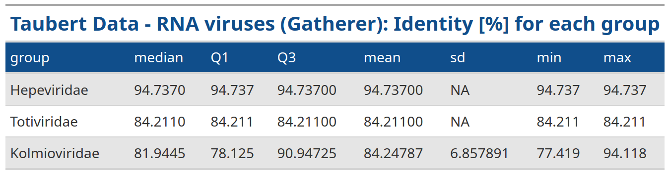

Slide 25
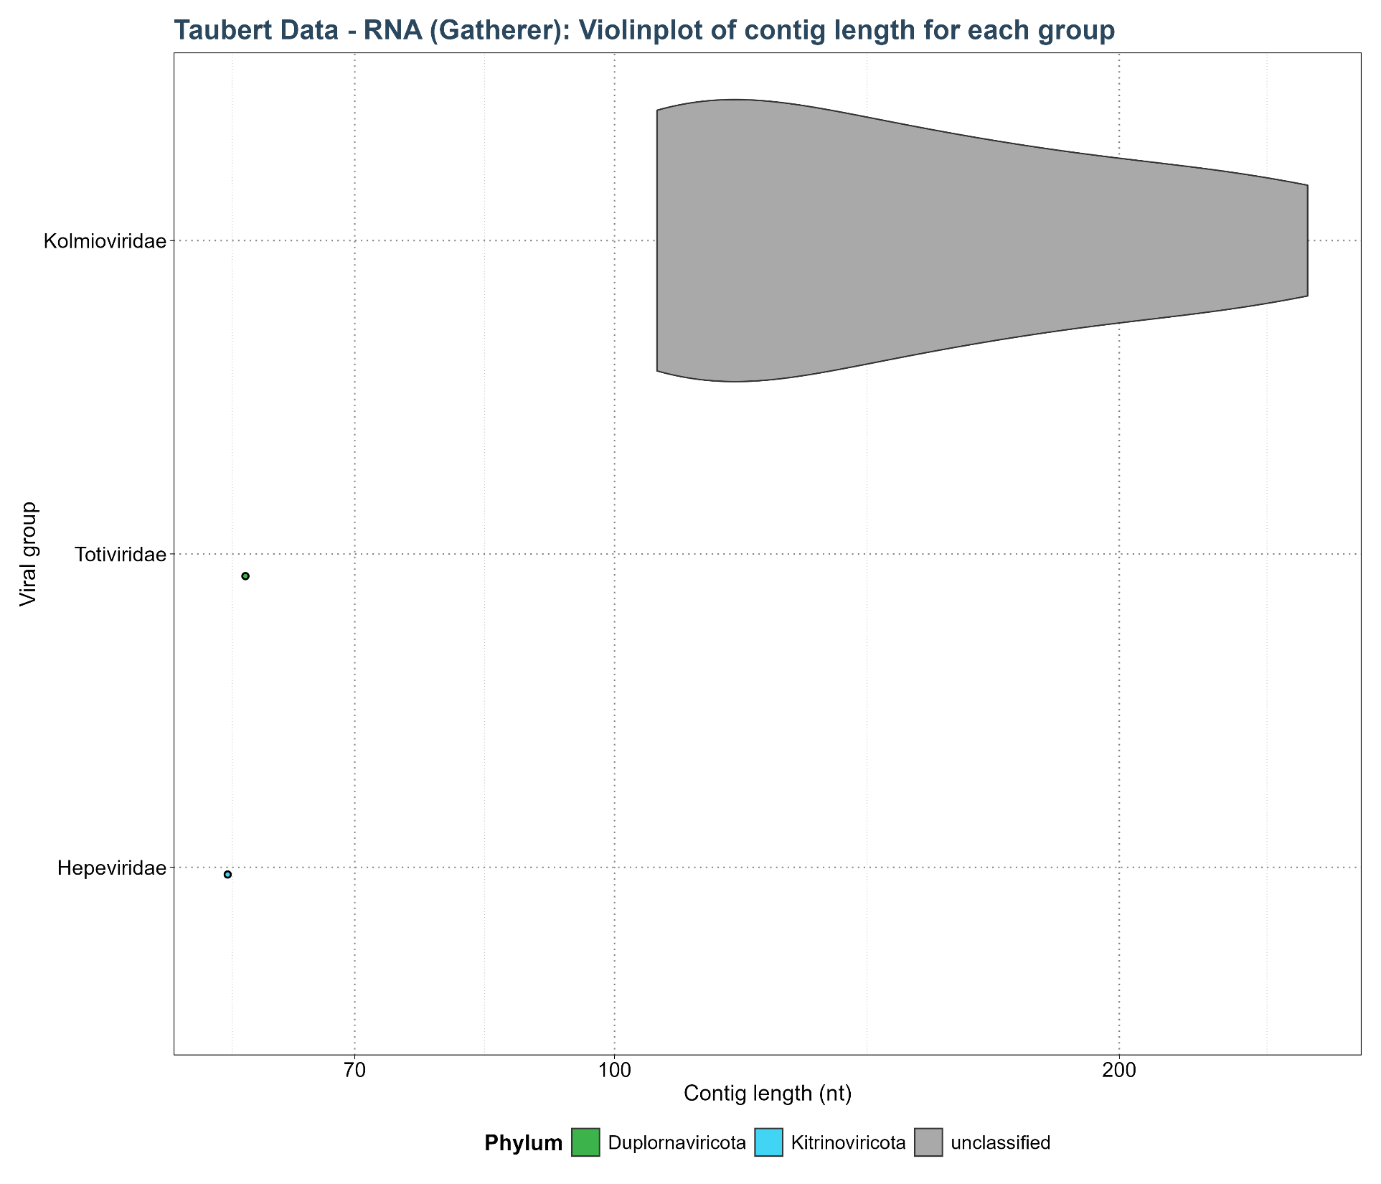
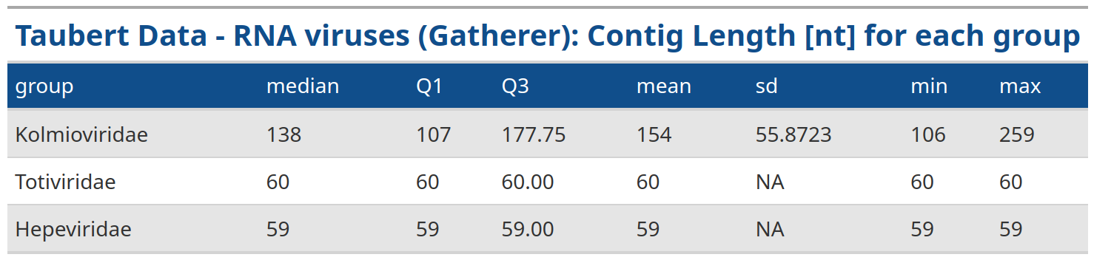

Slide 26
Florian Pfaff Datensatz Small DNA Hunter

Slide 27
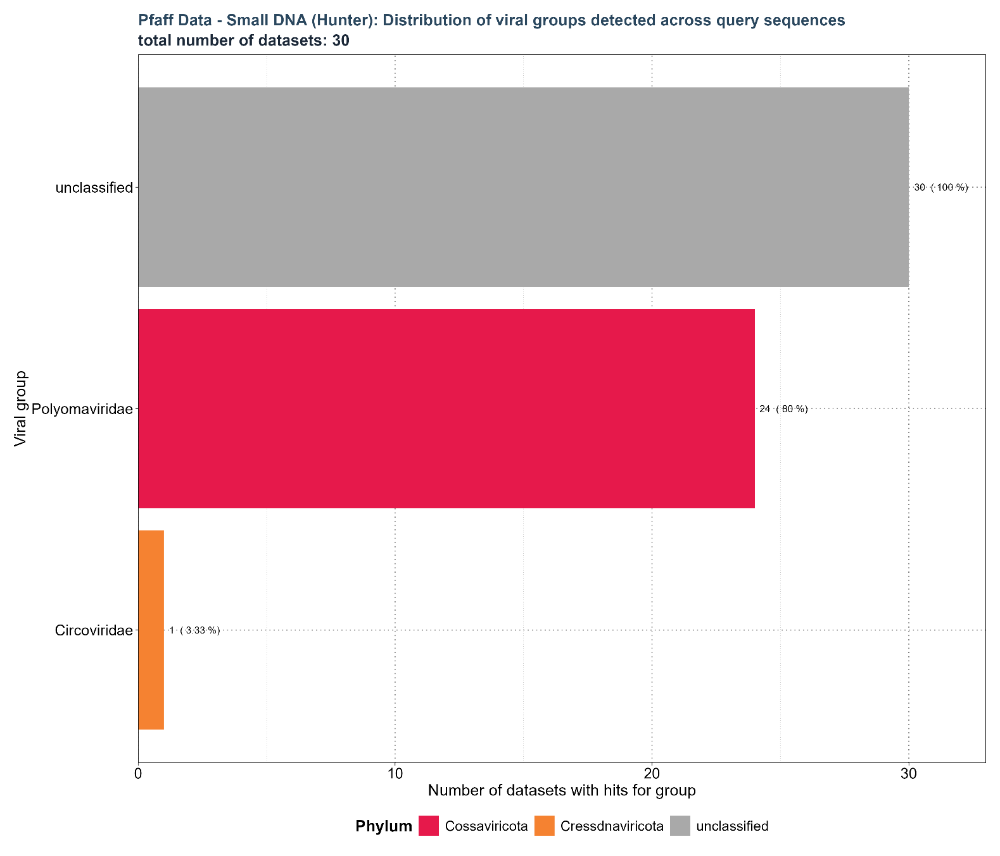
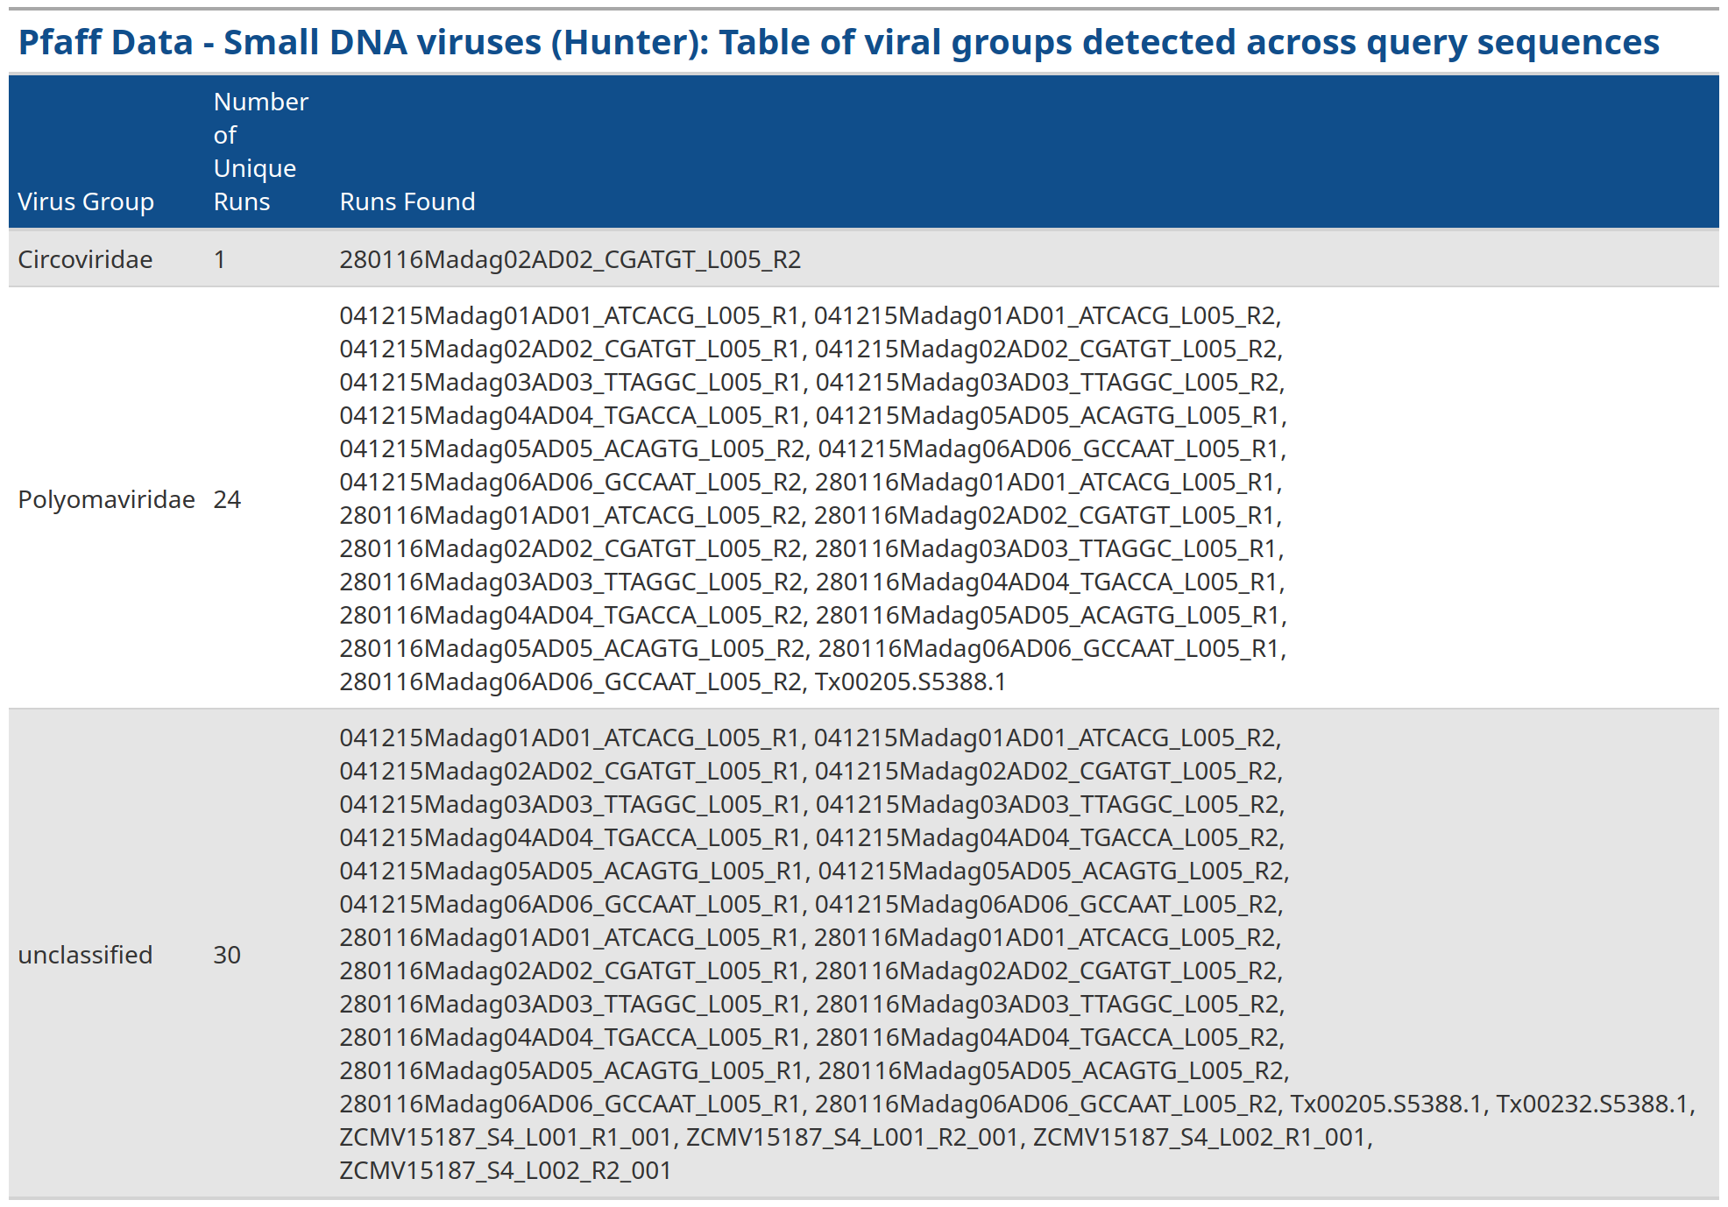

Slide 28
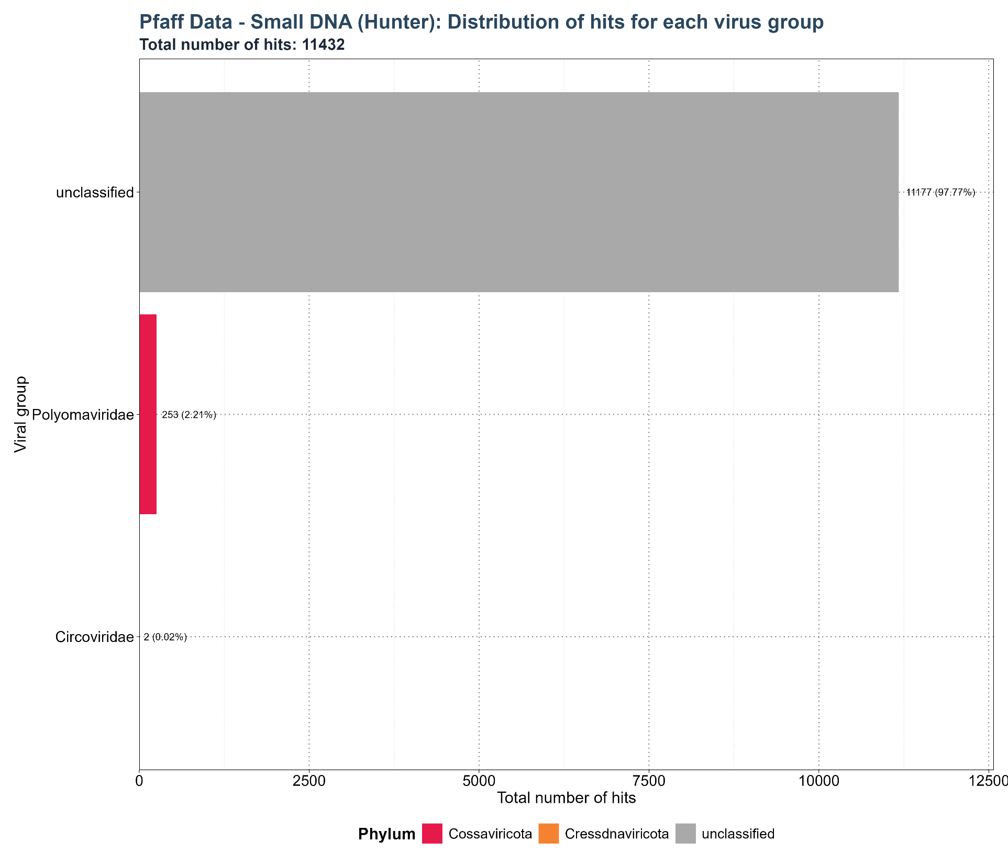

Slide 29
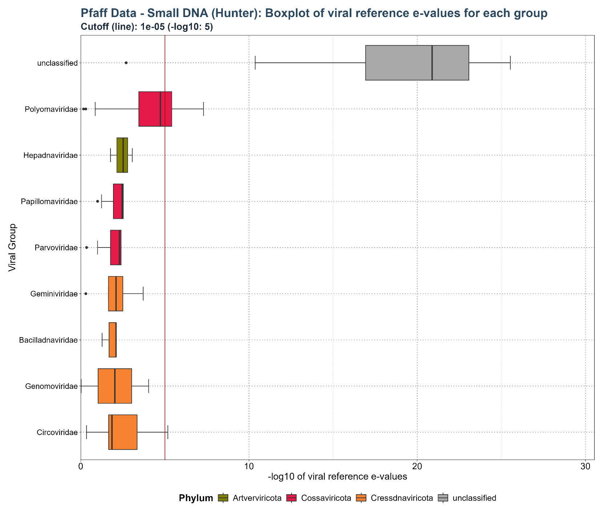
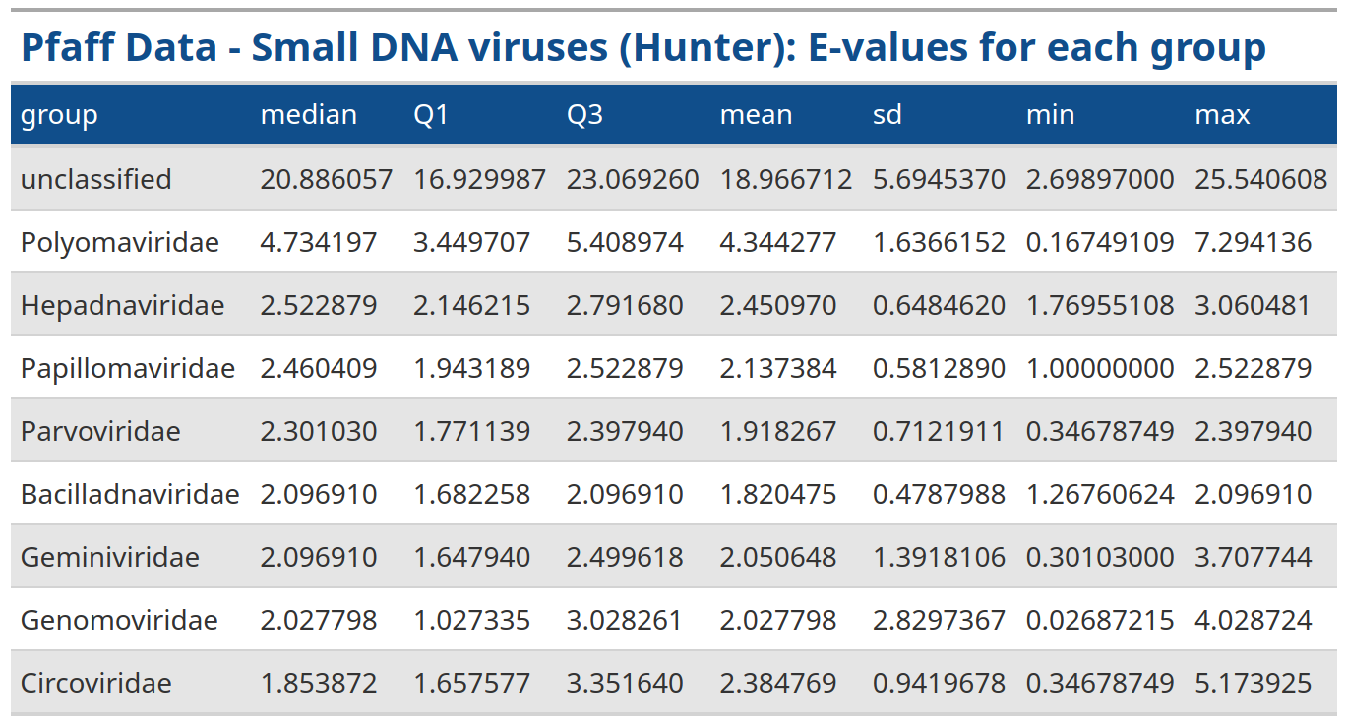

Slide 30
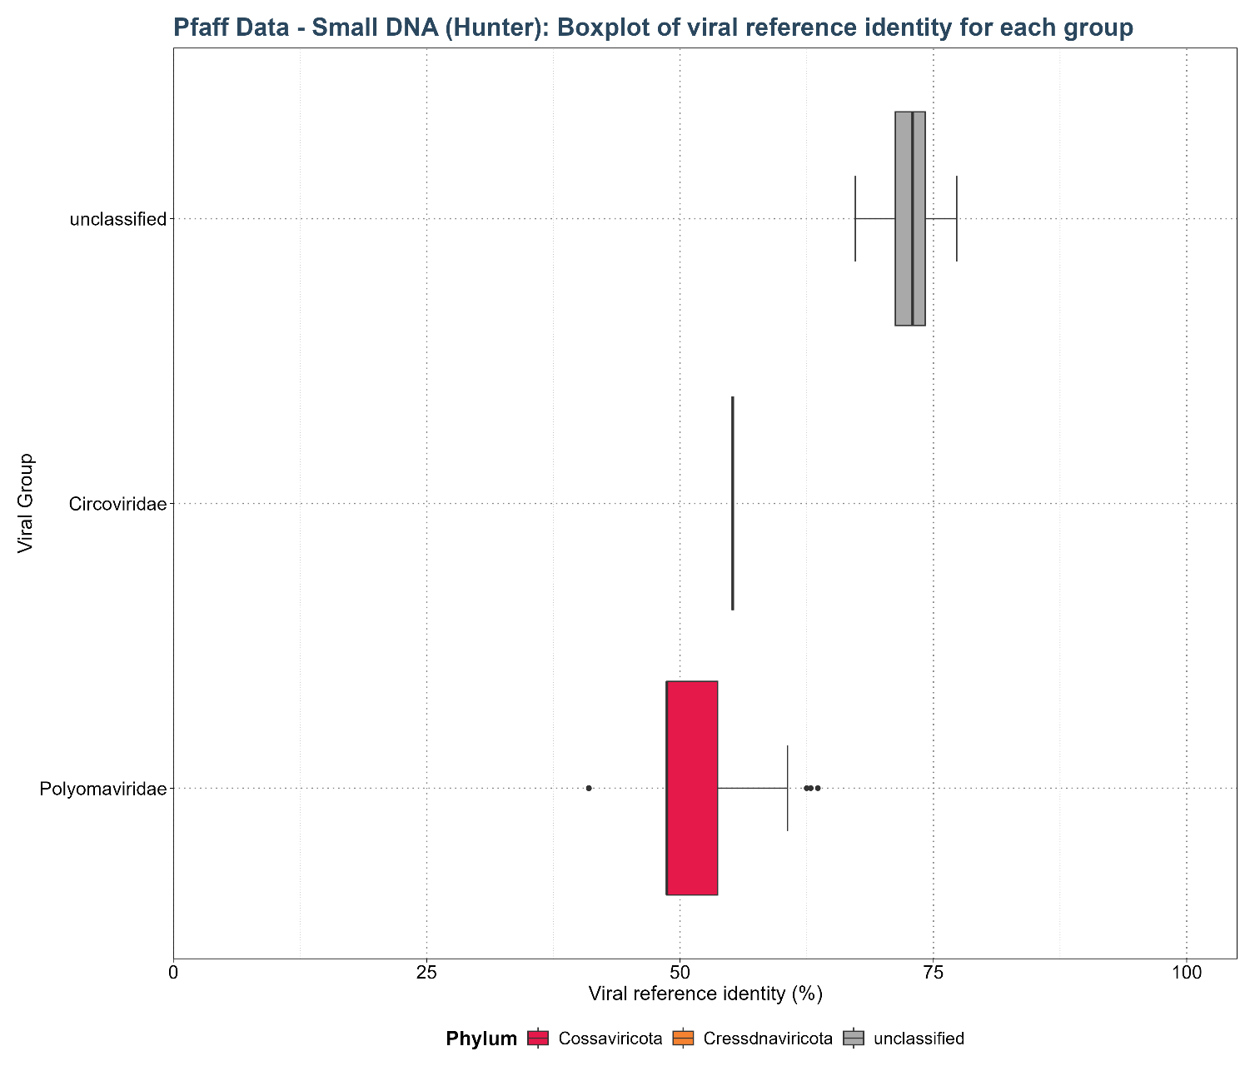
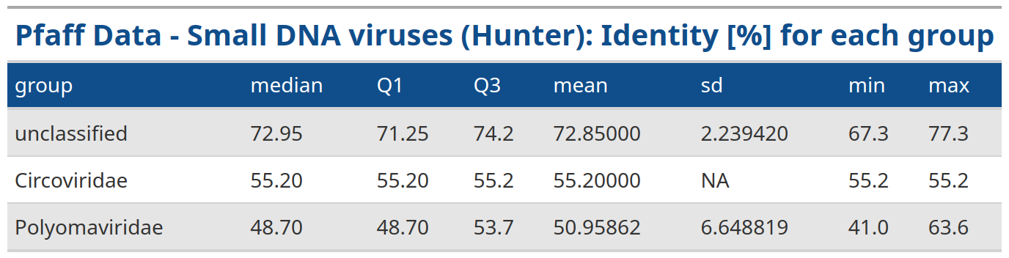

Slide 31
Florian Pfaff Datensatz Small DNA Gatherer

Slide 32
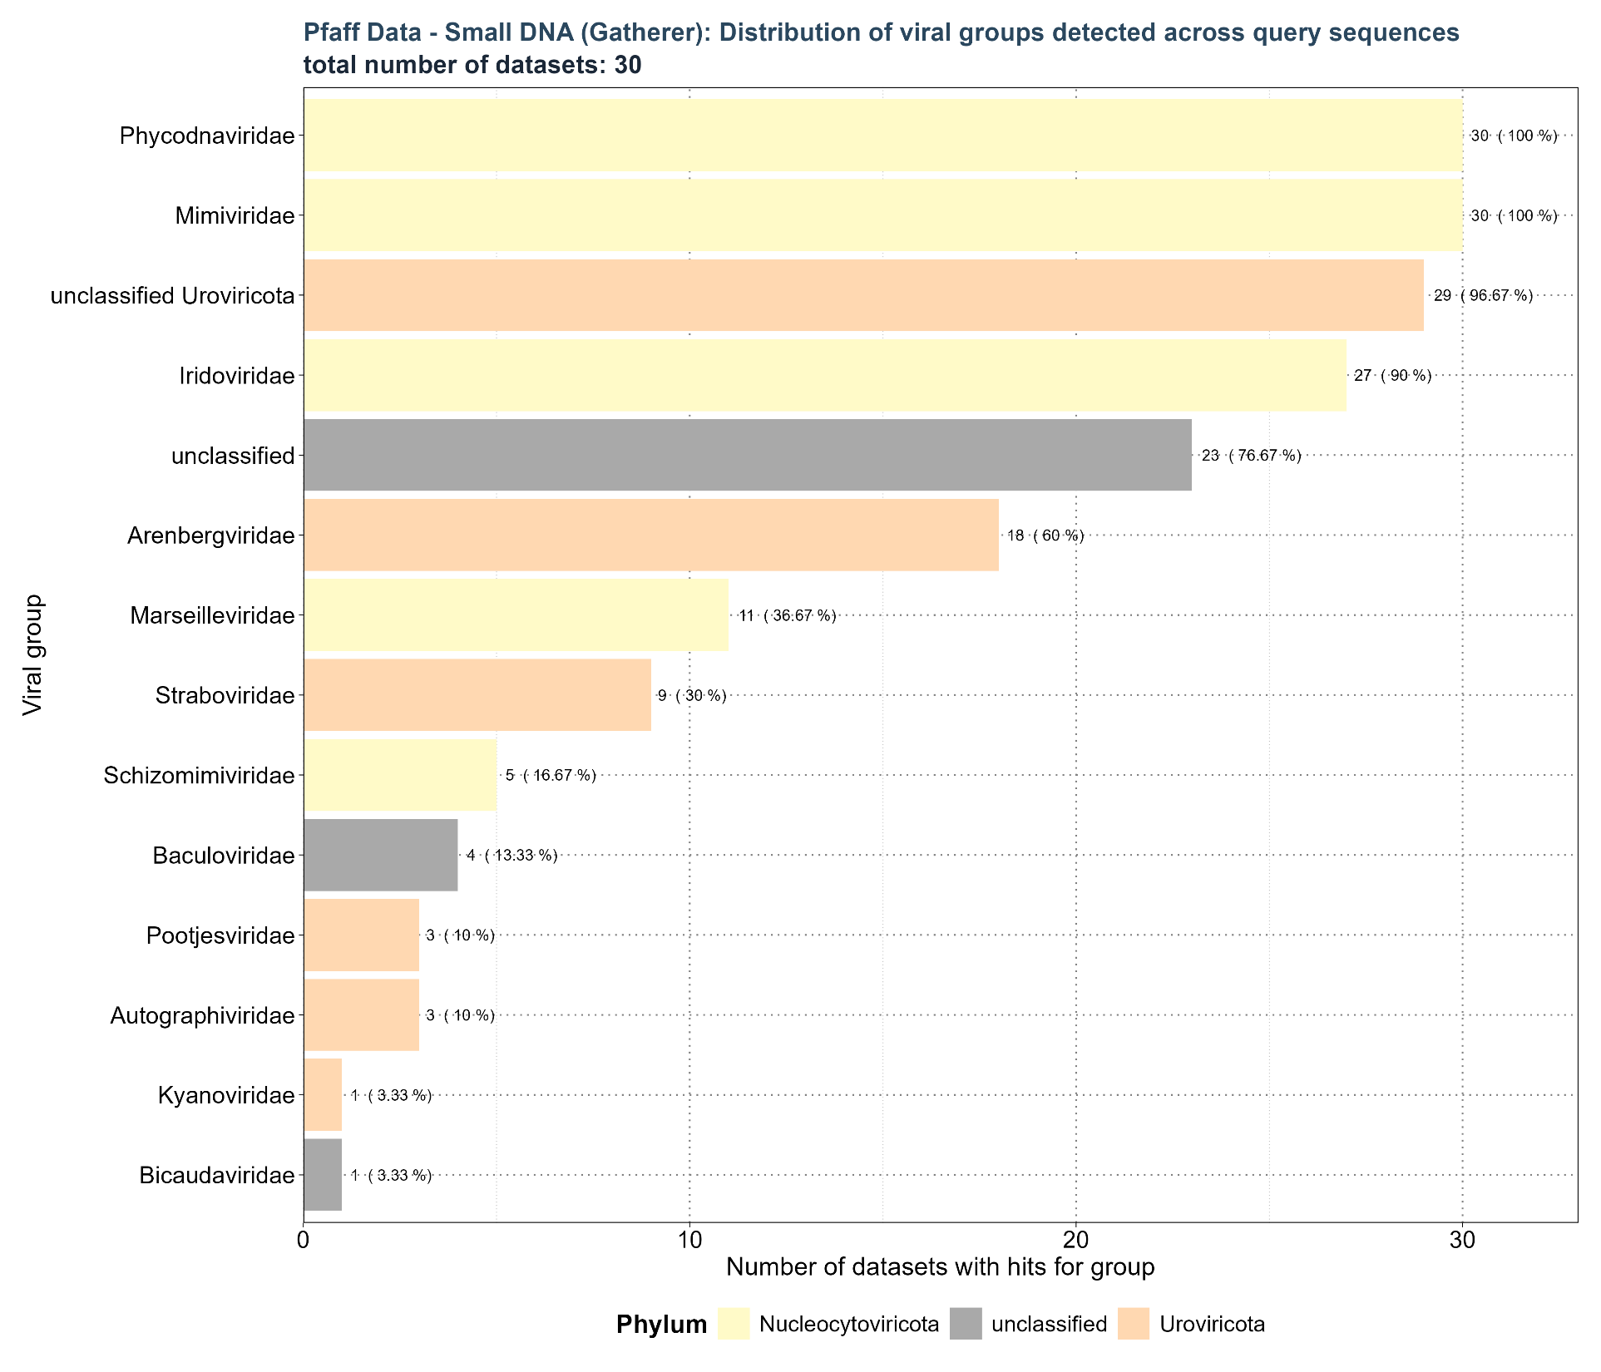
Tabelle zu groß, um eingefügt zu werden. Bei nachfrage kann ich die Tabelle einzeln zeigen.

Slide 33
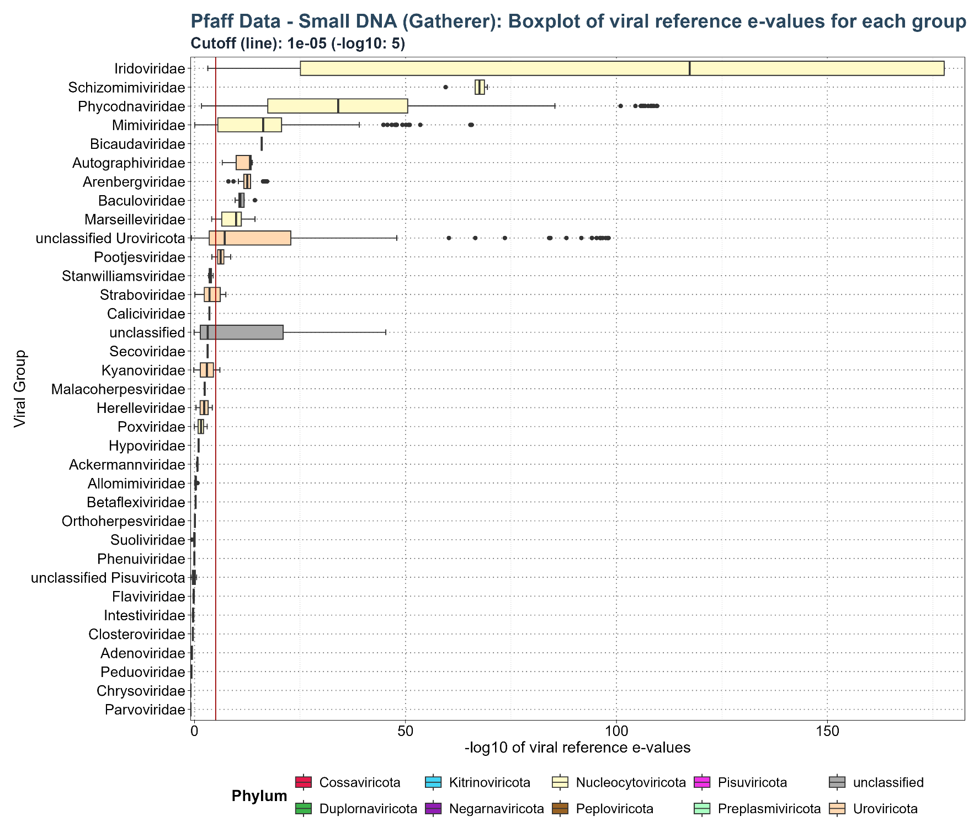


Slide 34



Slide 35


Slide 36
Florian Pfaff Datensatz Large DNA Hunter

Slide 37



Slide 38



Slide 39



Slide 40
Florian Pfaff Datensatz Large DNA Gatherer

Slide 41


Slide 42



Slide 43



Slide 44



Slide 45
Florian Pfaff Datensatz RNA Hunter

Slide 46



Slide 47


Slide 48



Slide 49



Slide 50
Florian Pfaff Datensatz RNA Gatherer

Slide 51



Slide 52



Slide 53



Slide 54



Slide 55
Mammals - Flavi Hunter

Slide 56


Slide 57


Slide 58


Slide 59



Slide 60
Mammals - Flavi Gatherer

Slide 62
Mammals - Hepe_Virga Hunter

Slide 63


Slide 64


Slide 65


Slide 66


Slide 67
Mammals - Hepe_Virga Gatherer

Slide 68


Slide 69


Slide 70


Slide 71


Slide 72
Mammals - Nido Hunter

Slide 73


Slide 74


Slide 75


Slide 76


Slide 77
Mammals - Nido Gatherer

Slide 78
Fehlt noch

Slide 79
Mammals - Negative Bunya-Arena Hunter

Slide 80


Slide 81


Slide 82


Slide 83


Slide 84
Mammals - Negative Bunya-Arena Gatherer

Slide 85


Slide 86


Slide 87


Slide 88


Slide 89
Mammals - Mono_Chu Hunter

Slide 90


Slide 91


Slide 92


Slide 93


Slide 94



Slide 95
Mammals - Mono_Chu Gatherer

Slide 96


Slide 97


Slide 98


Slide 99


Slide 100
Mammals - Orthomyxo Hunter

Slide 101


Slide 102


Slide 103


Slide 104


Slide 105
Mammals - Orthomyxo Gatherer

Slide 106


Slide 107


Slide 108


Slide 109


